Slide 1
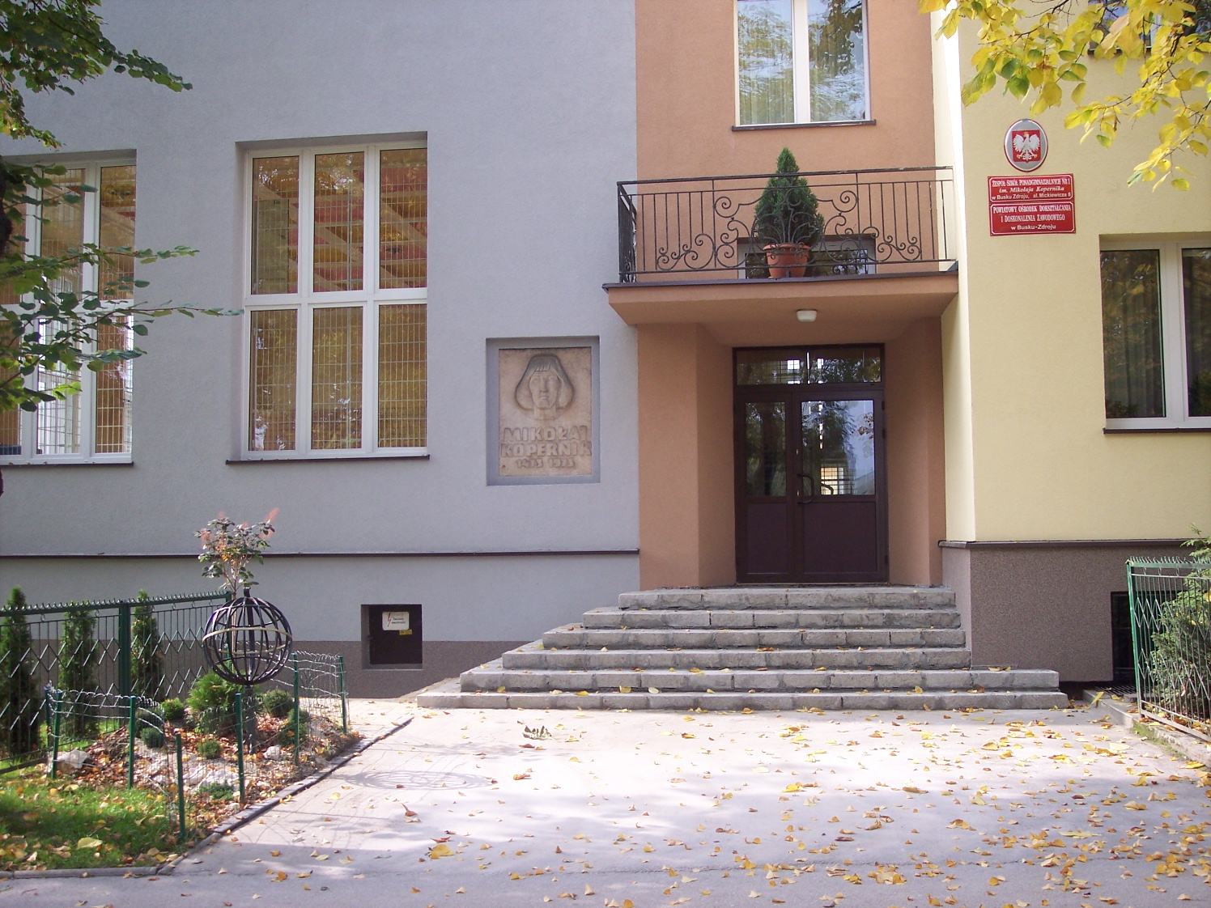
ZESPÓŁ SZKÓŁ
PONADPODSTAWOWYCH IM. MIKOŁAJA KOPERNIKA W BUSKU-ZDROJU

Slide 2
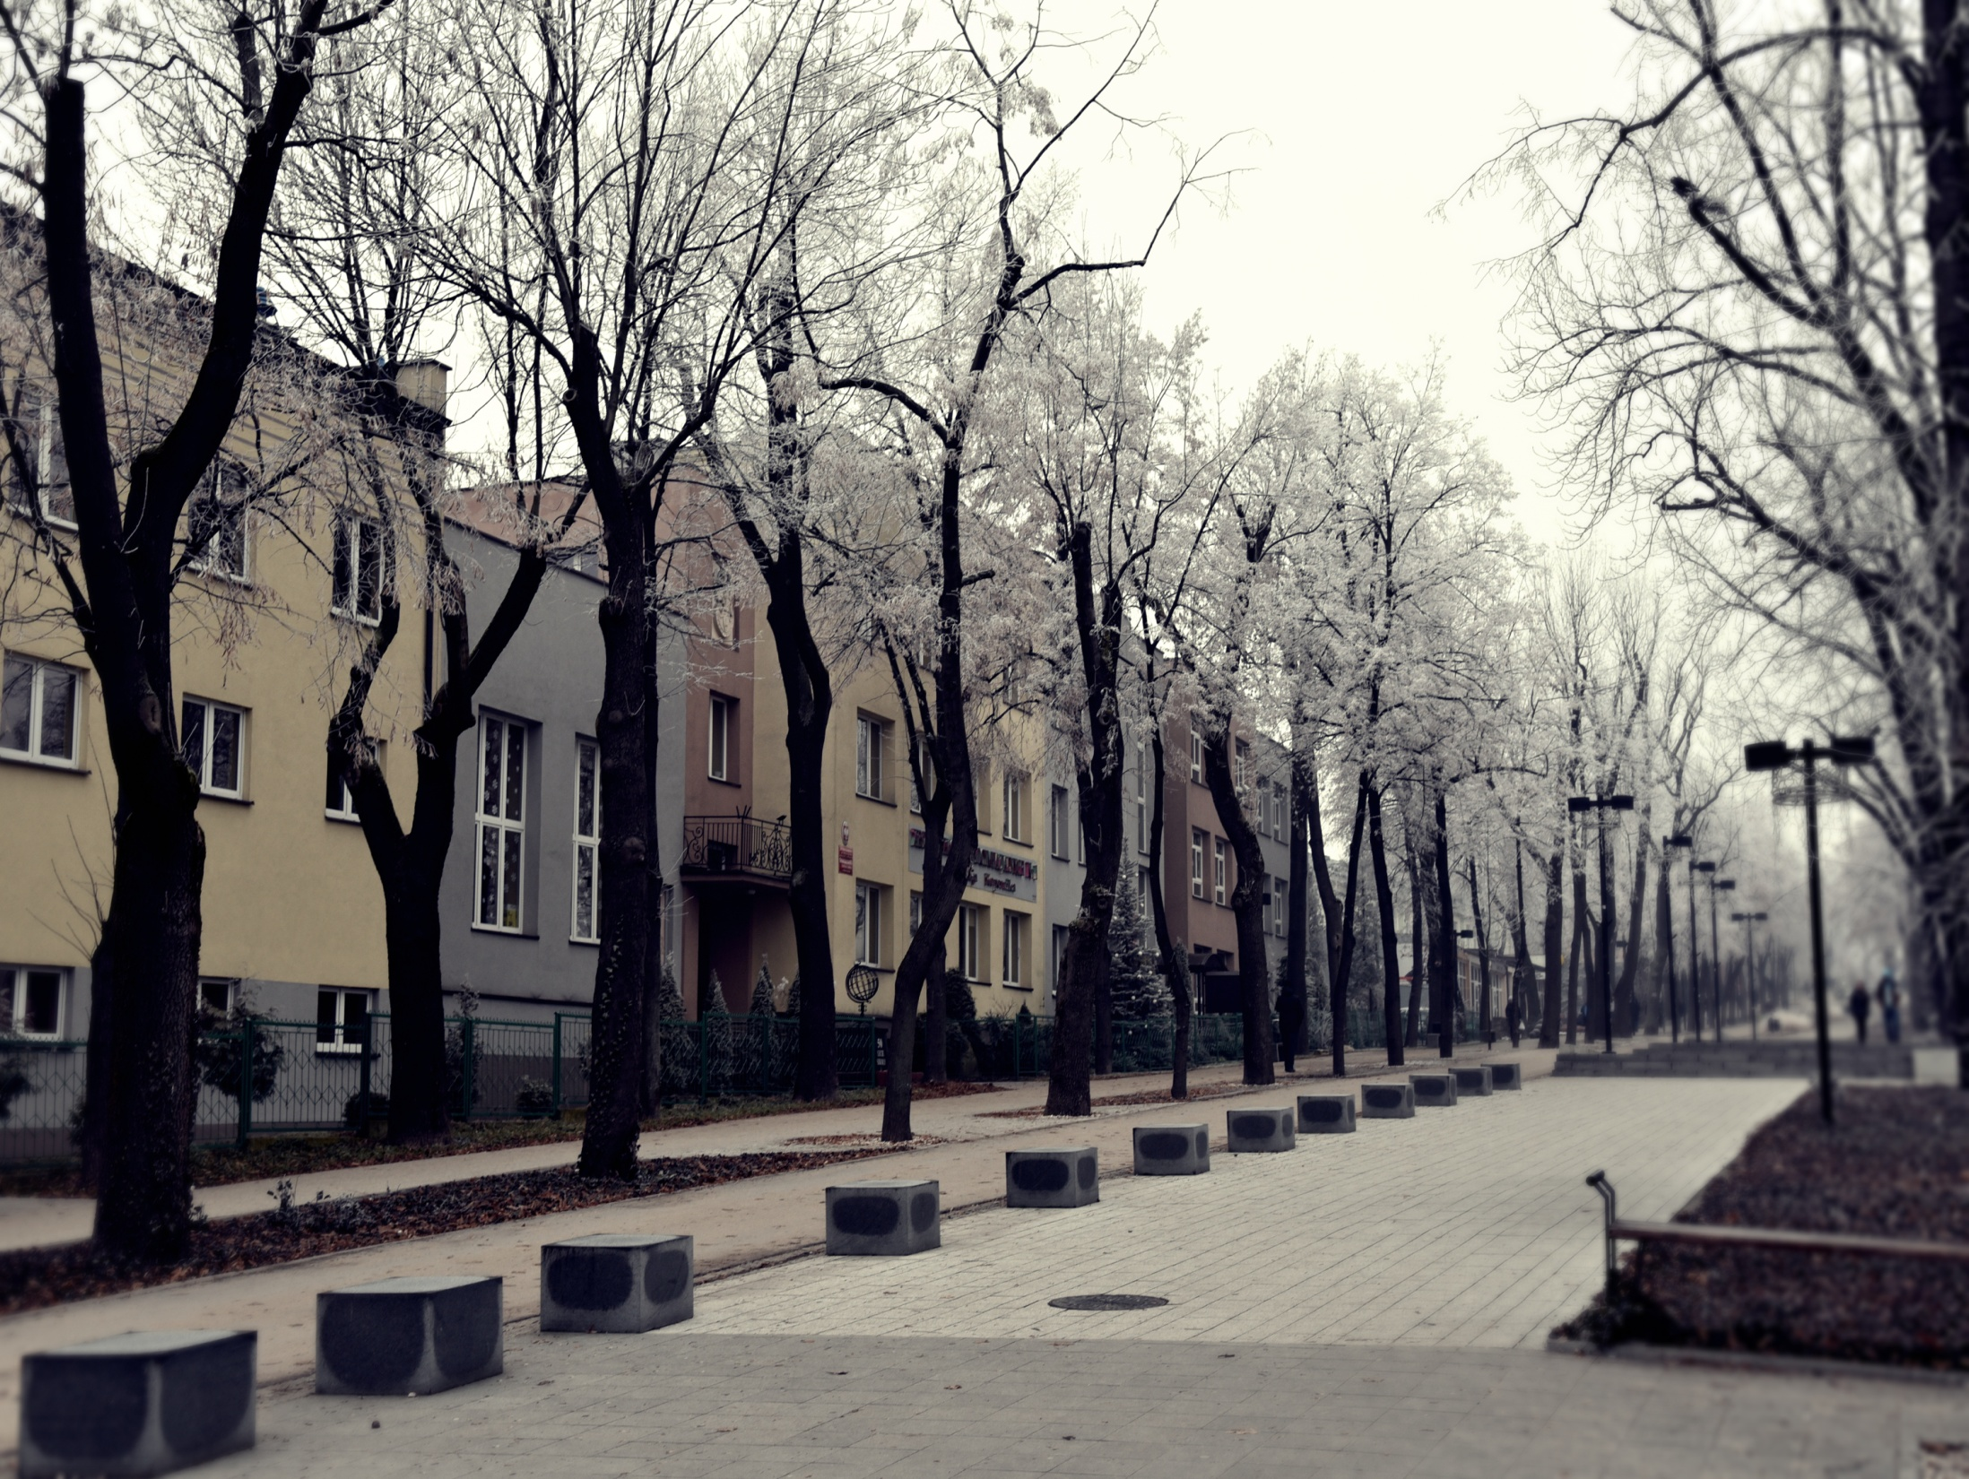
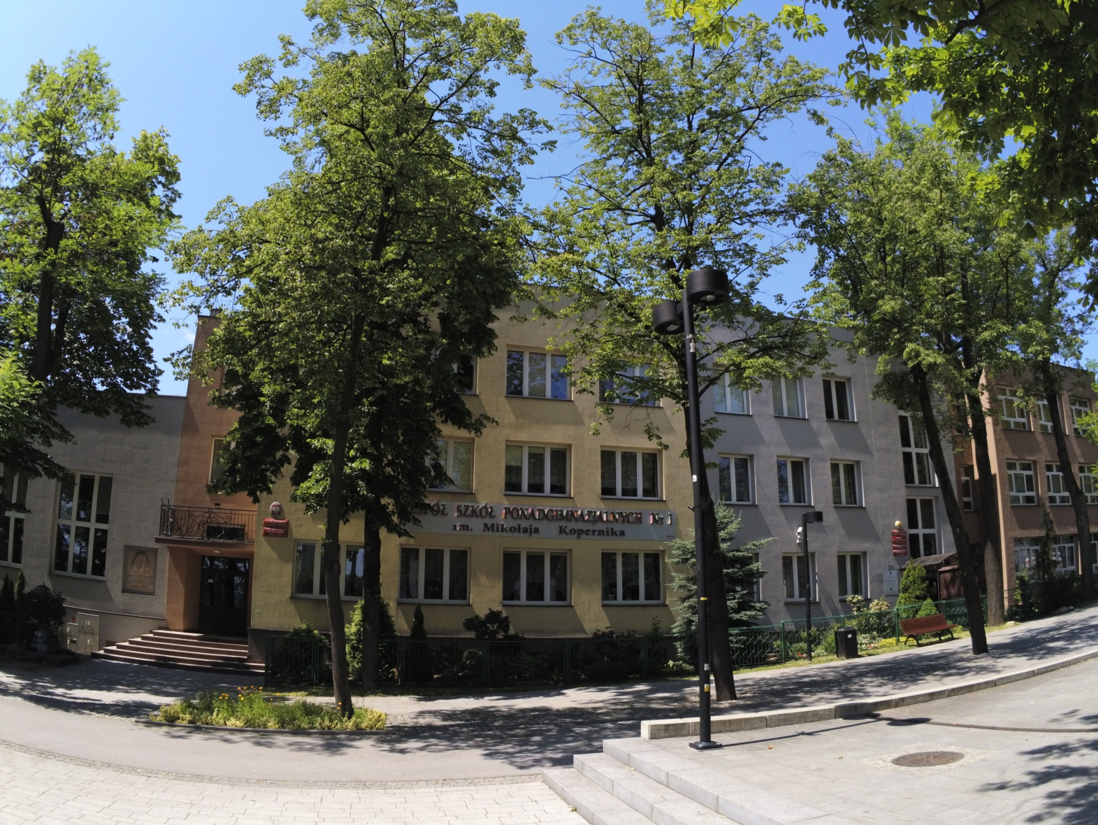
ZESPÓŁ SZKÓŁ
PONADPODSTAWOWYCH IM. MIKOŁAJA KOPERNIKA W BUSKU-ZDROJU

Slide 3
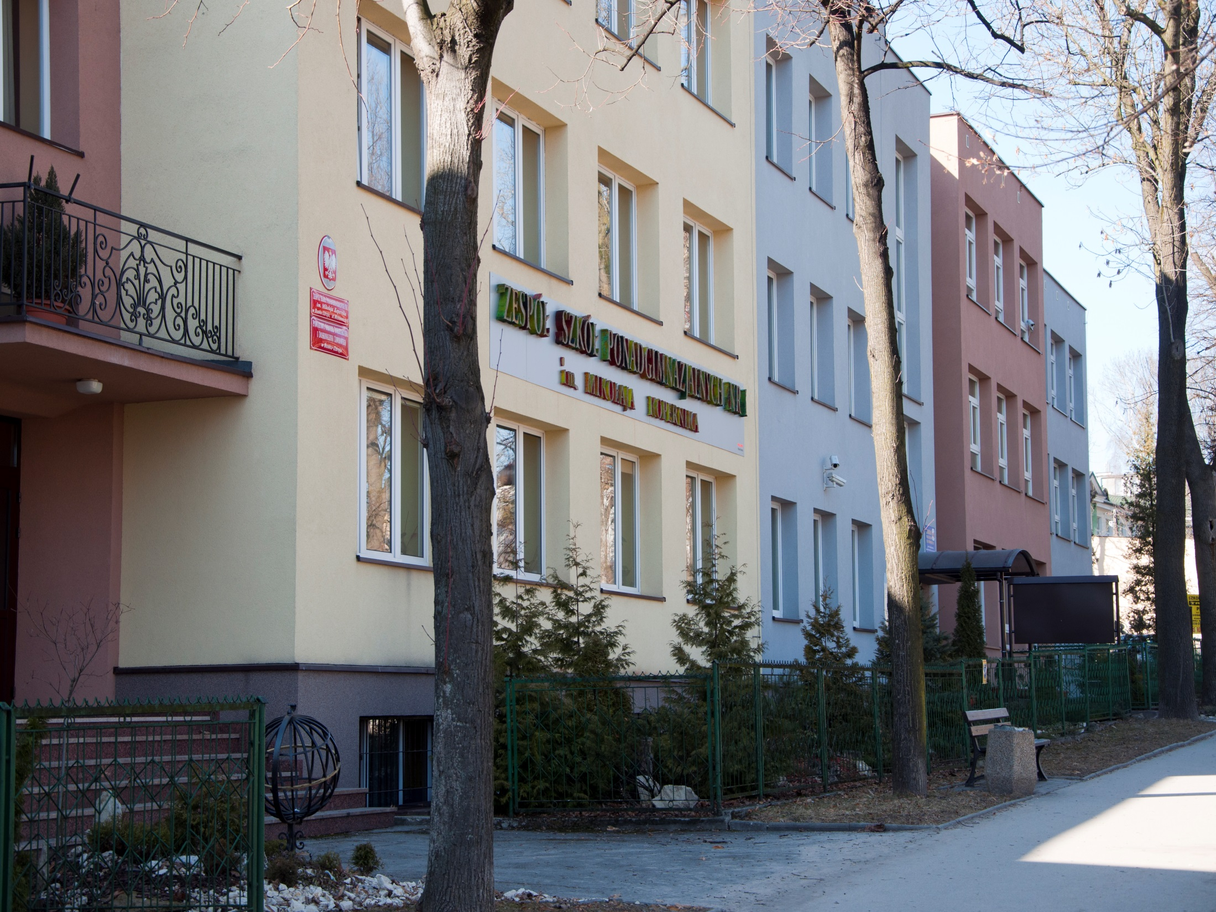
ZESPÓŁ SZKÓŁ PONADPODSTAWOWYCH IM. MIKOŁAJA KOPERNIKA W BUSKU-ZDROJU AL. MICKIEWICZA 6 tel. 41 378 79 21 e-mail: sekretariat@zsp1busko.pl
www.zsp1busko.pl ZAPRASZAMY

Slide 4
W skład ZSP wchodzą:
III LICEUM OGÓLNOKSZTAŁCĄCE
TECHNIKUM NR 1
BRANŻOWA SZKOŁA I STOPNIA NR 1
CENTRUM KSZTAŁCENIA ZAWODOWEGO
Młodzieży pozamiejscowej oferujemy możliwość zamieszkania
w internatach innych szkół.

Slide 5
Zapewniamy naukę
języków obcych:
j. angielski
j. niemiecki
j. rosyjski
nauczanych w grupach o różnym stopniu zaawansowania

Slide 6
ABSOLWENTOM SZKÓŁ PODSTAWOWYCH OFERUJEMY:

Slide 7
III Liceum Ogólnokształcące
ODDZIAŁY:
A – matematyczno - fizyczny (język obcy, fizyka lub geografia)* zwiększona liczba godzin matematyki
B – biologiczno - sportowy (biologia, język obcy)* elementy samoobrony
* przedmioty realizowane w zakresie rozszerzonym

Slide 8
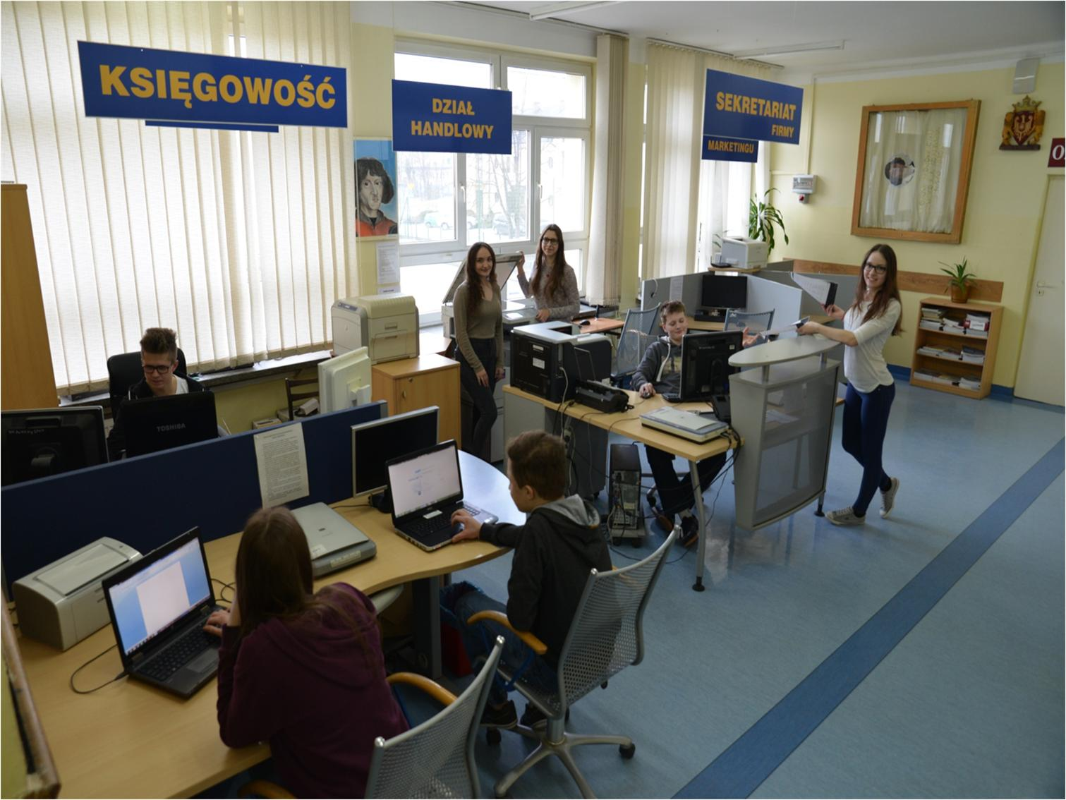
Technikum Nr 1
Technik ekonomista
Kwalifikacje w zawodzie:
Prowadzenie dokumentacji w jednostce organizacyjnej,
Prowadzenie spraw kadrowo-płacowych i gospodarki finansowej jednostek organizacyjnych.
Absolwent będzie posiadał umiejętności organizowania pracy w przedsiębiorstwie, stosowania przepisów prawa finansowego i gospodarczego, obsługi oprogramowania finansowo-księgowego, kadrowego, prowadzenia i rozliczania firmy.
Absolwent jest przygotowany do pracy w firmach produkcyjnych, bankach, firmach ubezpieczeniowych, urzędach skarbowych i prowadzenia własnej działalności gospodarczej.

Slide 9
Technikum Nr 1
Technik hotelarstwa Kwalifikacje w zawodzie:
Obsługa gości w obiekcie świadczącym usługi hotelarskie,
Realizacja usług w recepcji.
Absolwent będzie posiadał umiejętności organizowania, planowania i wykonywania usług hotelarskich.
Może zajmować się obsługą kongresów, zjazdów, targów i bankietów.
Absolwent może być zatrudniony w hotelach, schroniskach i prowadzić samodzielnie restaurację, pensjonat czy hotel.
Zajęcia praktyczne na kierunku technik hotelarstwa realizowane są w Hotelu Bristol.

Slide 10
KOŁA PRZEDMIOTOWE

Slide 11
KOŁO MATEMATYCZNE

Slide 12
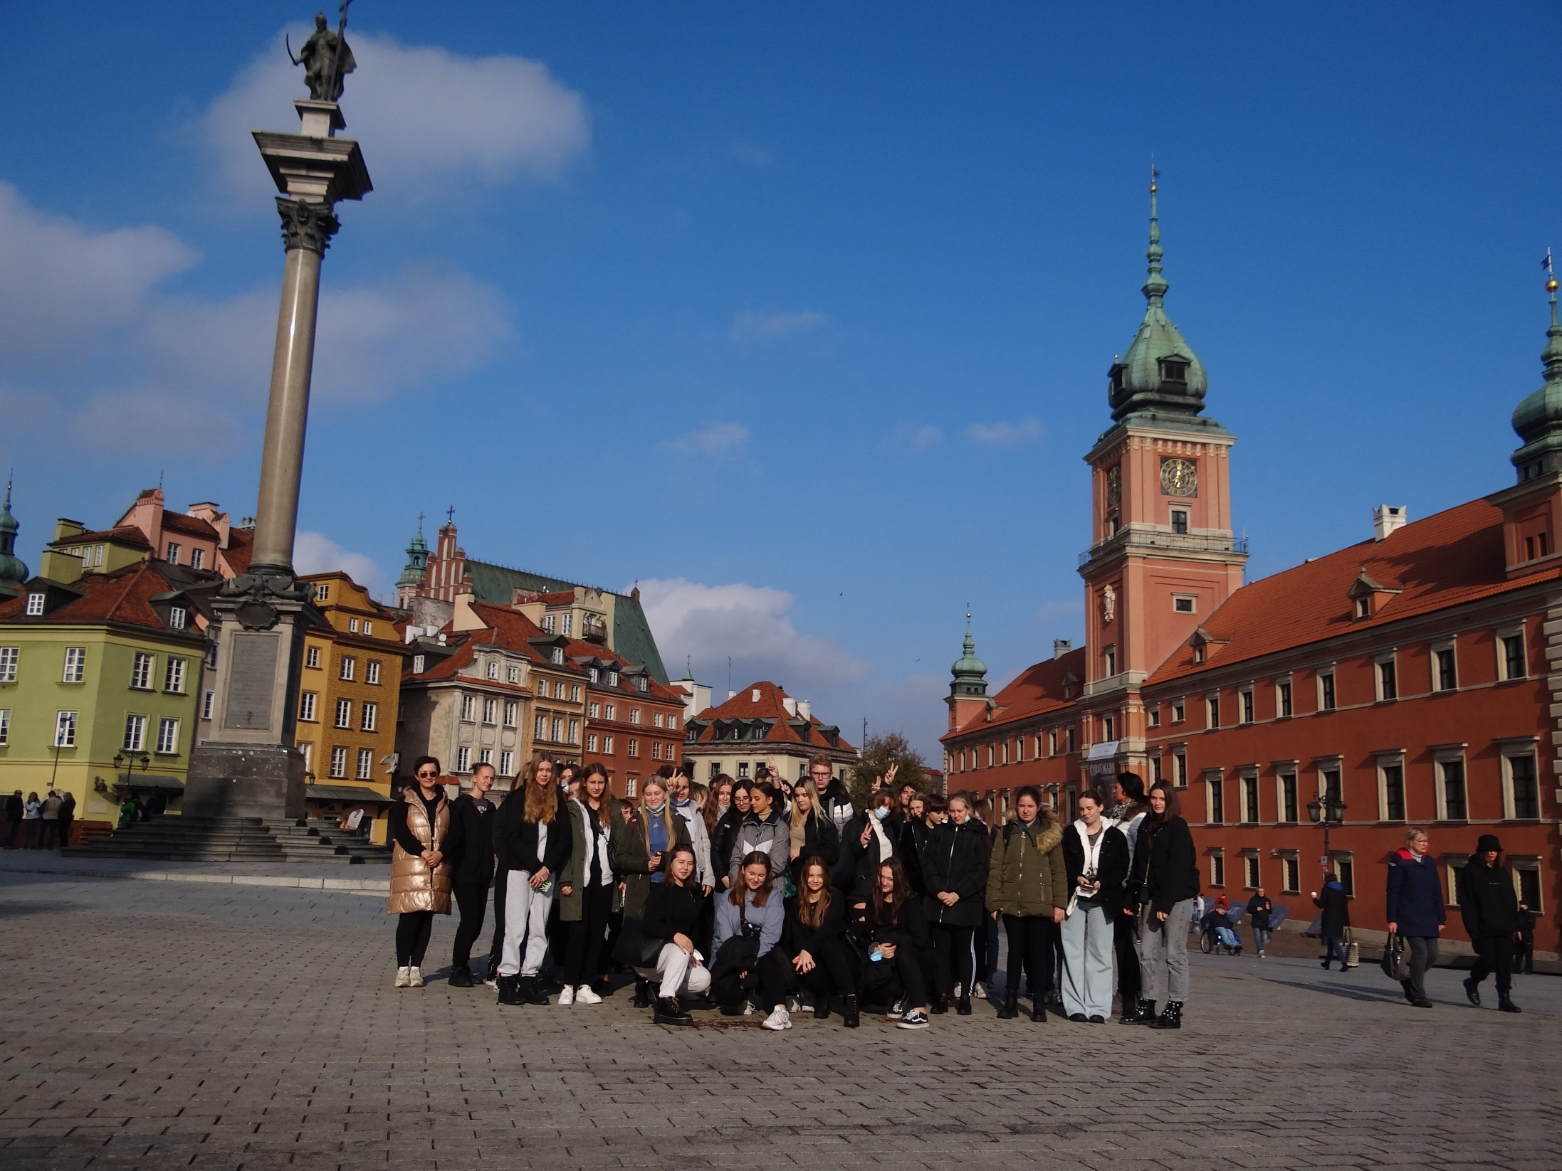
KOŁO GEOGRAFICZNE

Slide 13
KOŁO BIOLOGICZNE

Slide 14
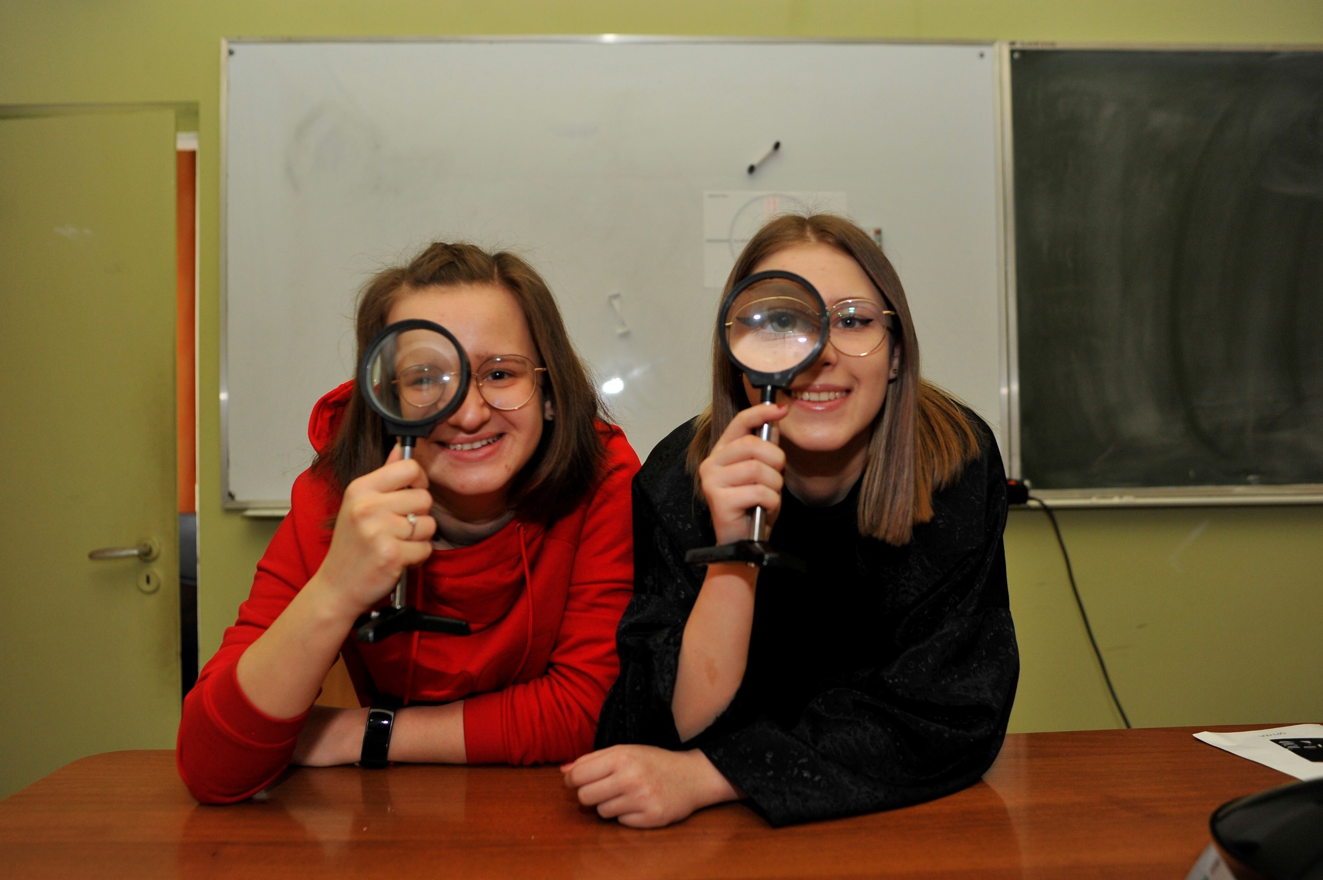
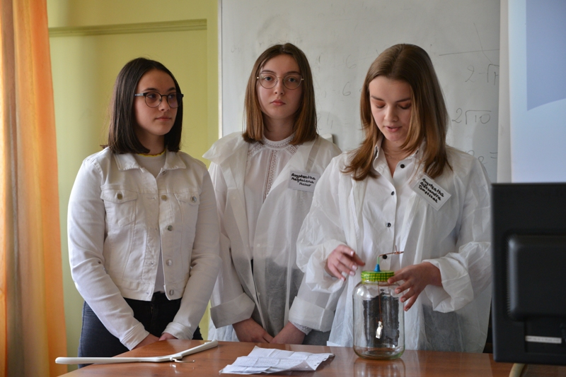
KOŁO FIZYCZNE

Slide 15
KOŁA PRZEDMIOTOWE
KOŁO JĘZYKA POLSKIEGO
KOŁO JĘZYKA NIEMIECKIEGO
KOŁO JĘZYKA ANGIELSKIEGO
KOŁO HISTORYCZNE

Slide 16
Kompetencje naszych absolwentów rozwijamy dzięki nowoczesnej
BAZIE DYDAKTYCZNEJ

Slide 17
SALA AUDIOWIZUALNA

Slide 18
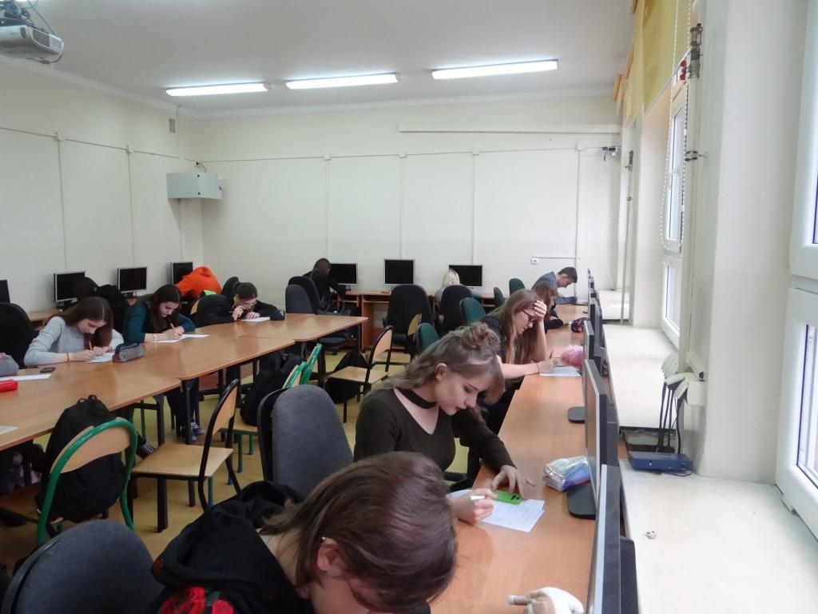
PRACOWNIA
EKONOMICZNO - INFORMATYCZNA

Slide 19
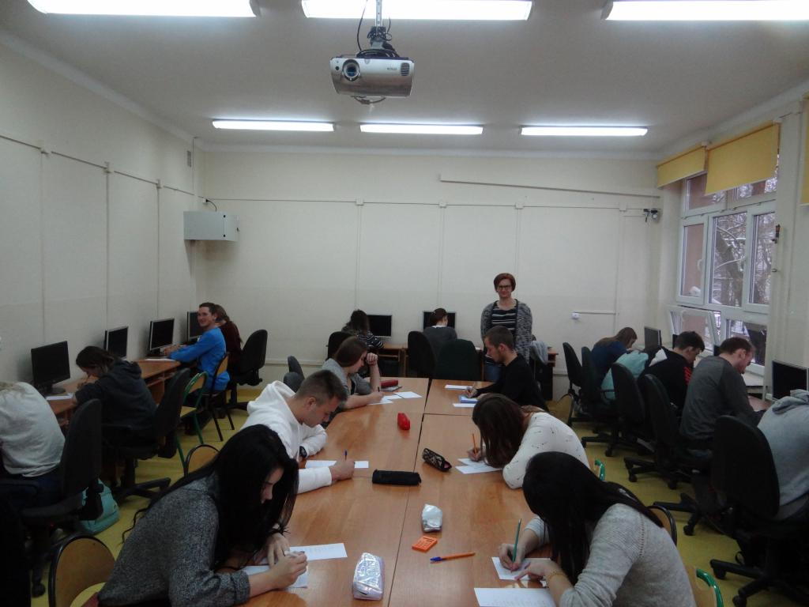
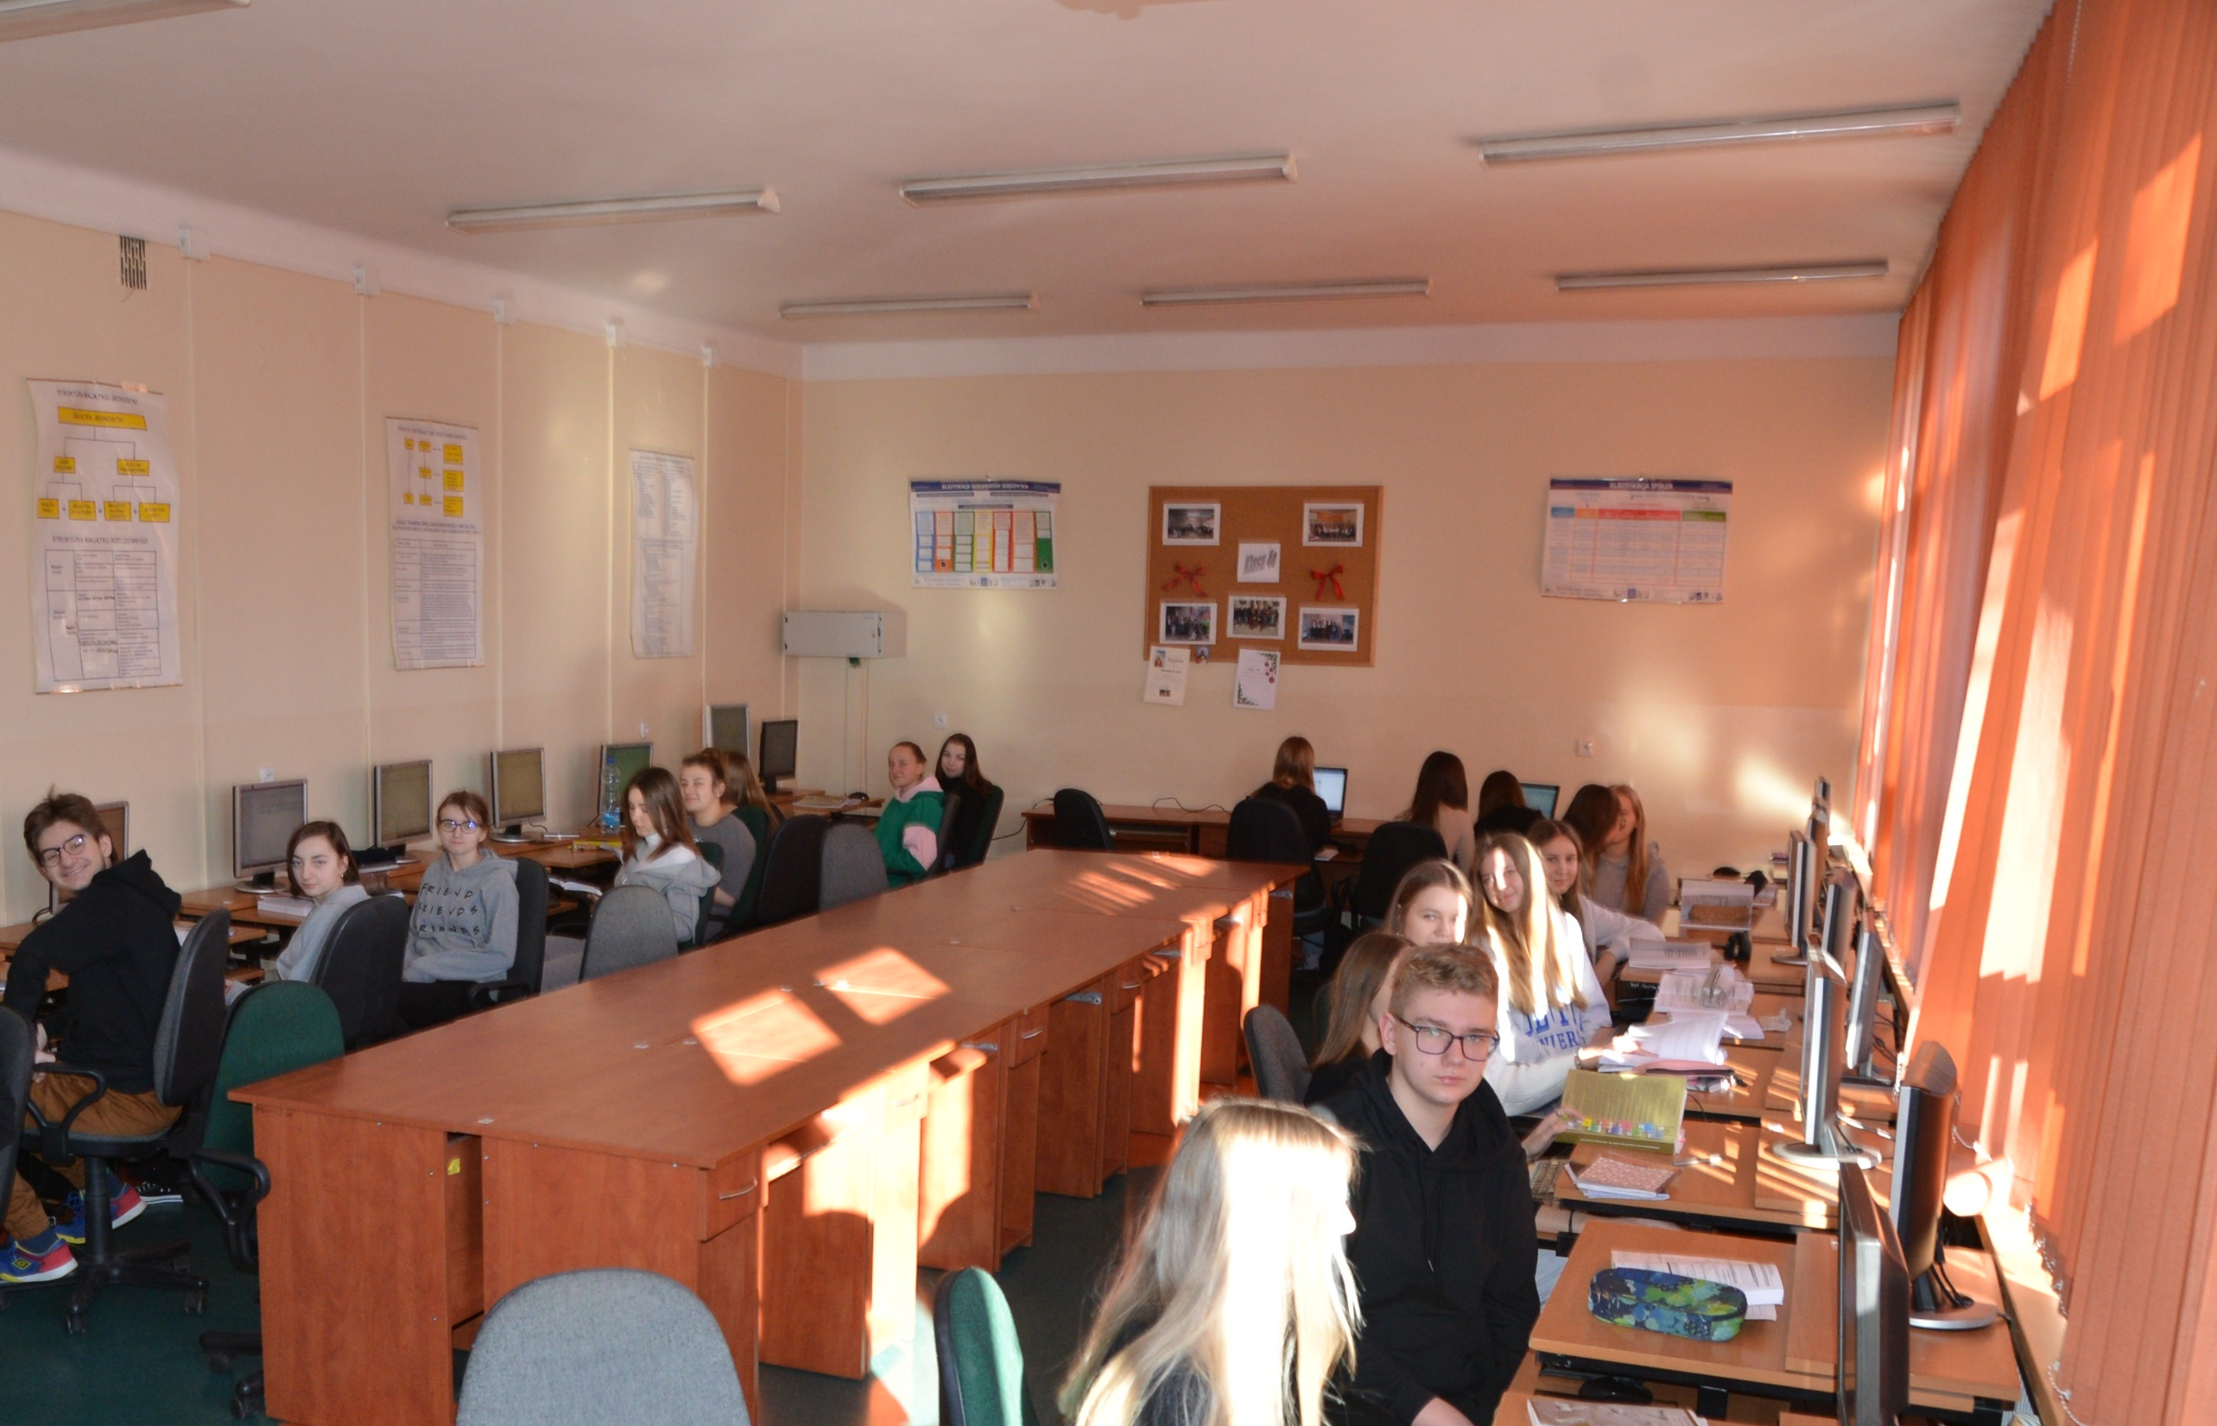
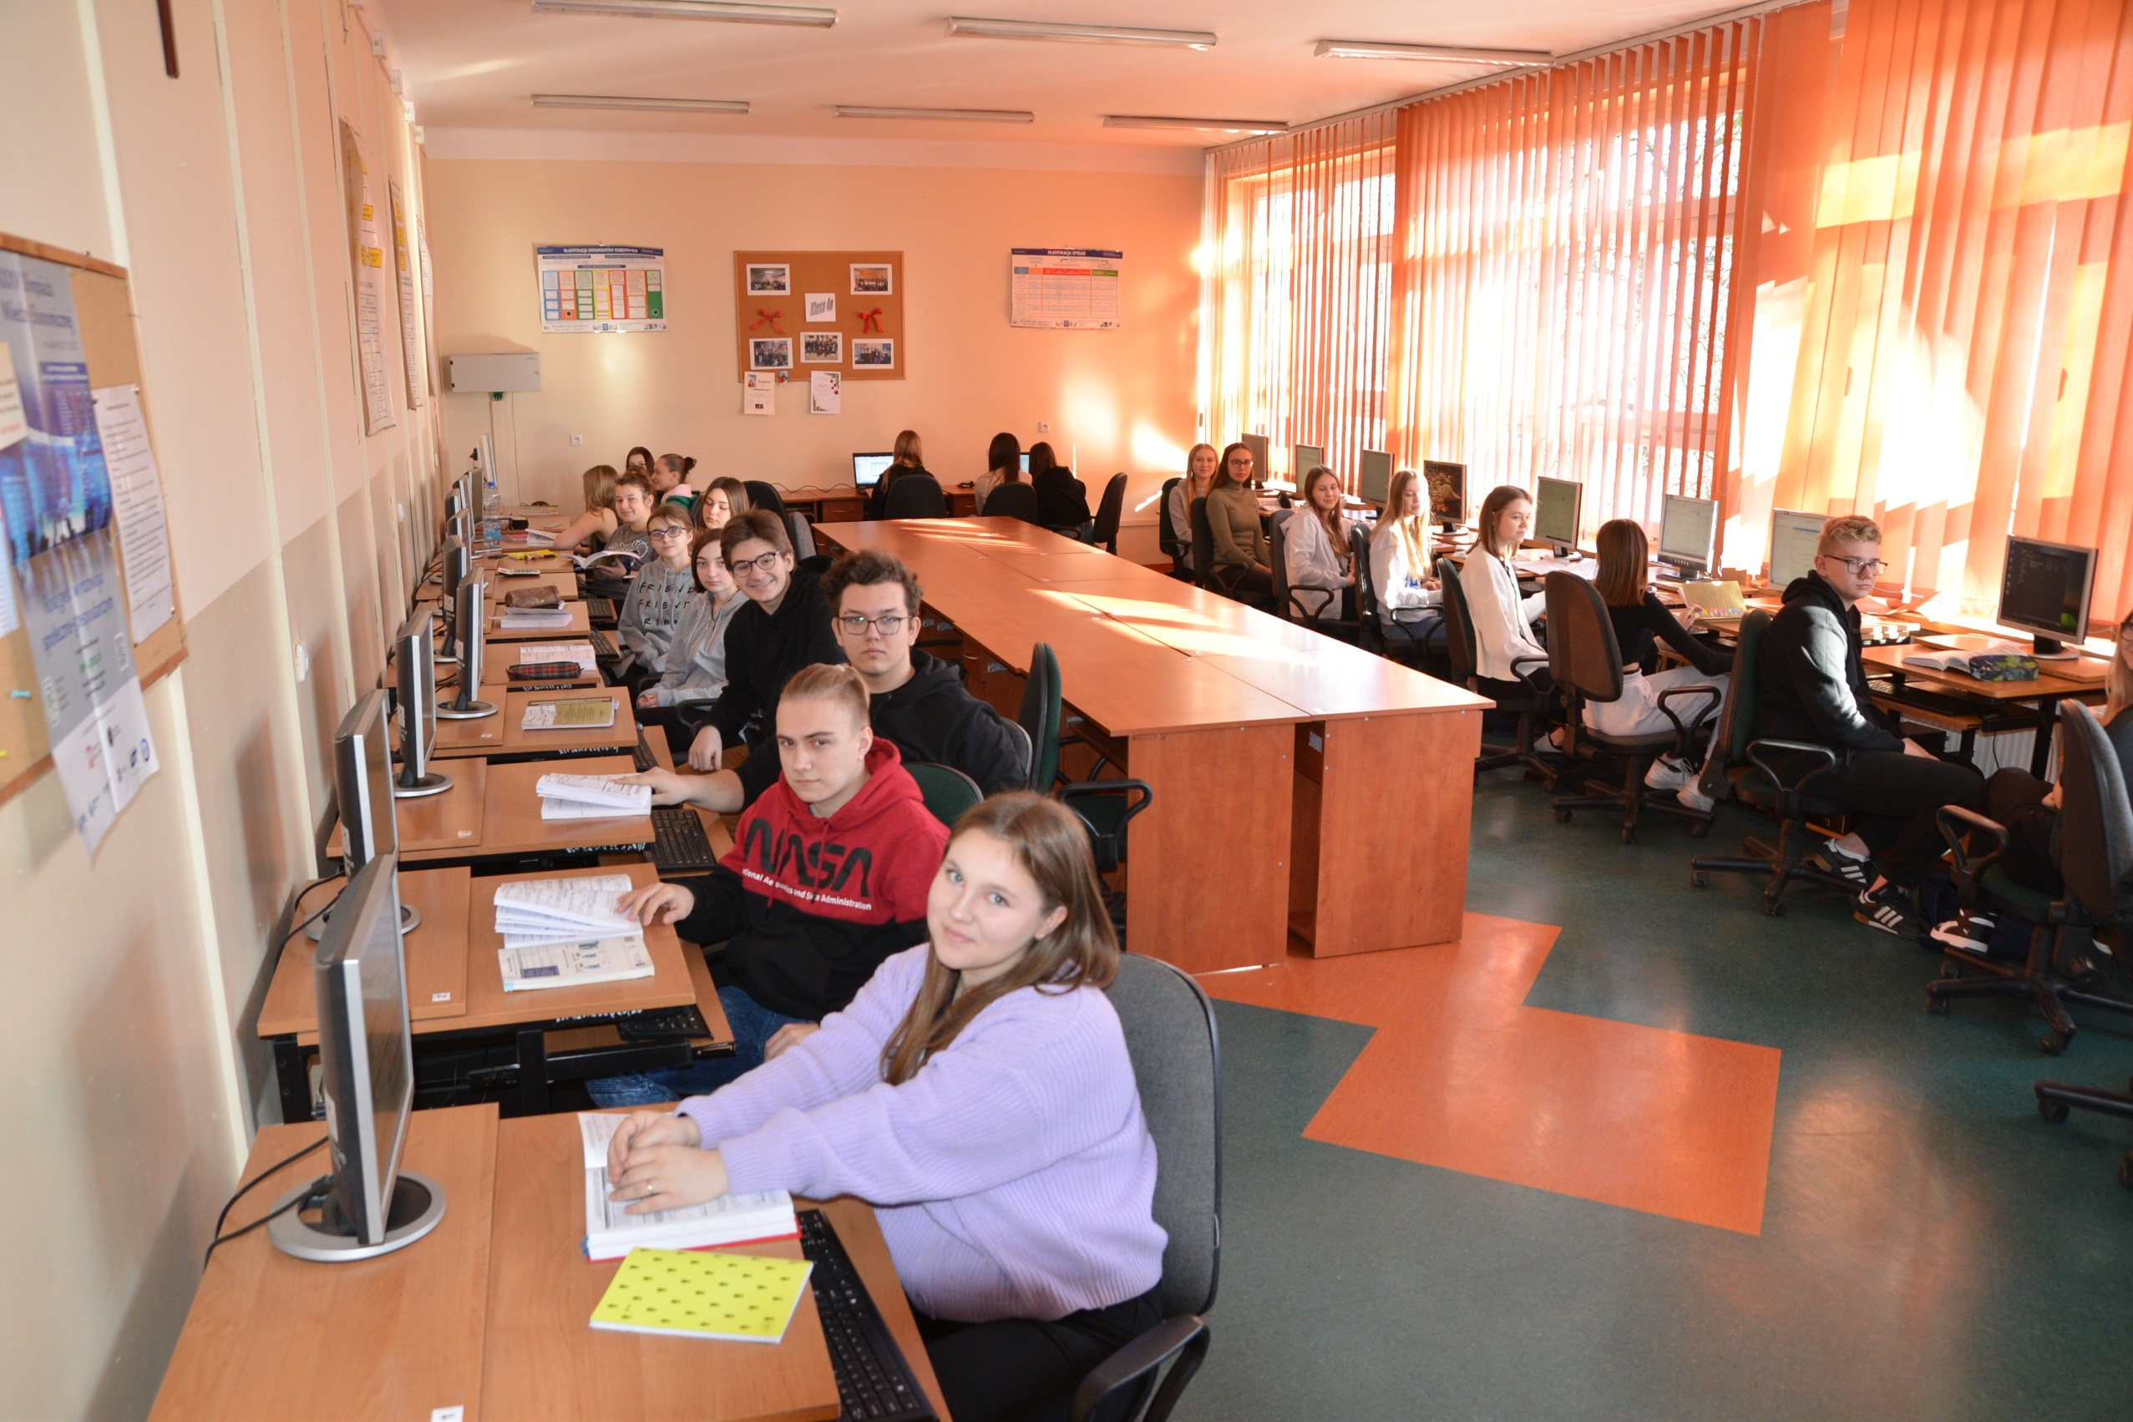
PRACOWNIA
EKONOMICZNO - INFORMATYCZNA

Slide 20
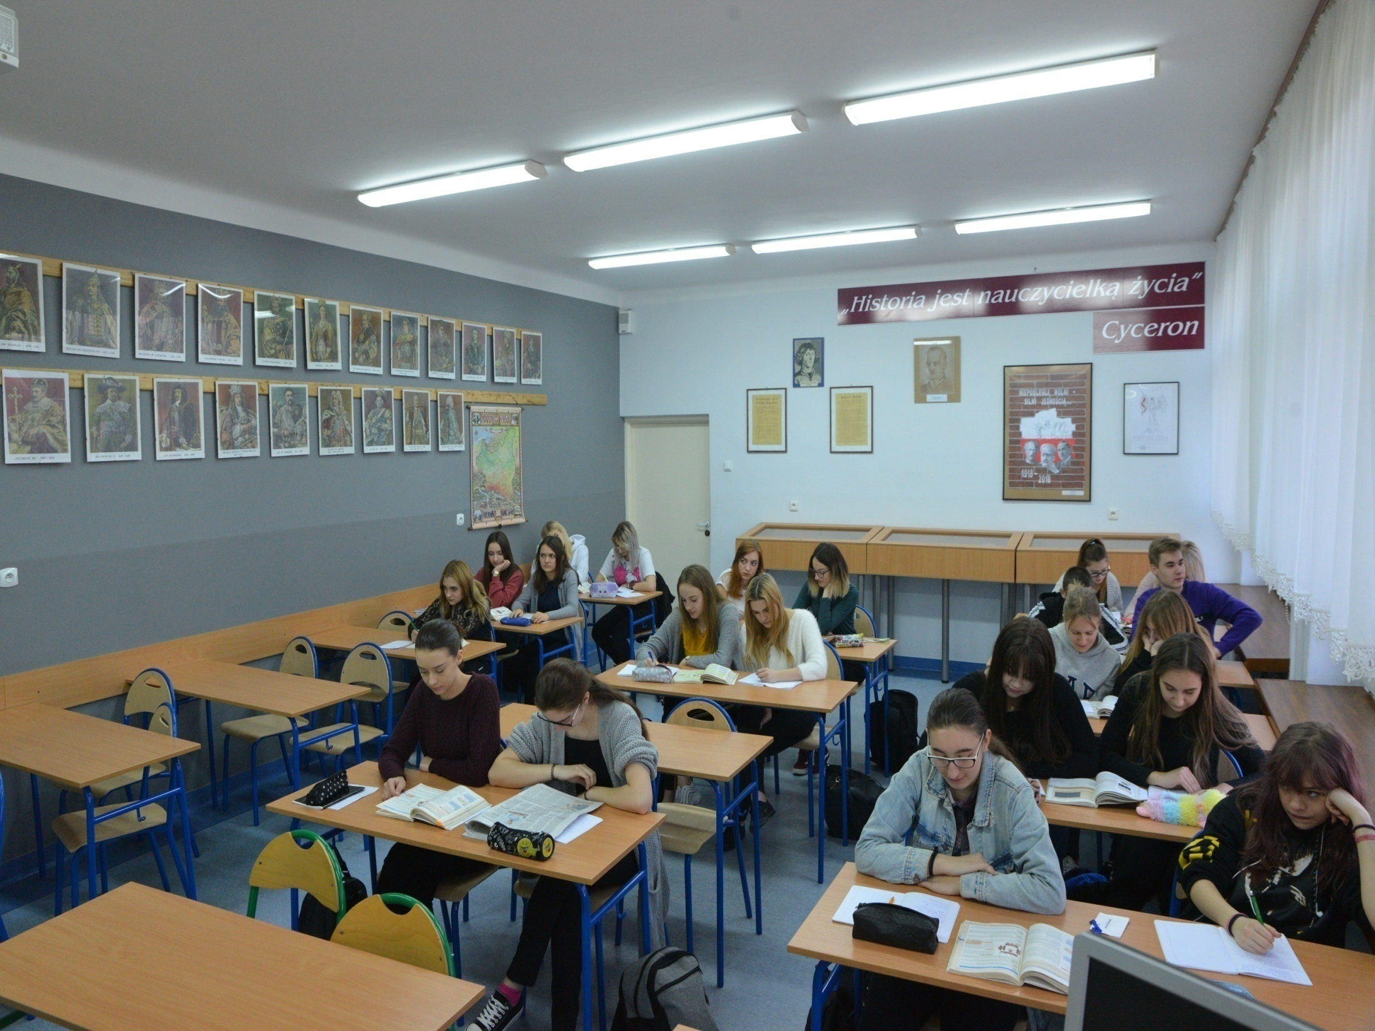
PRACOWNIA HISTORYCZNA

Slide 21
PRACOWNIA HOTELARSTWA

Slide 22
PRACOWNIA GASTRONOMICZNA

Slide 23
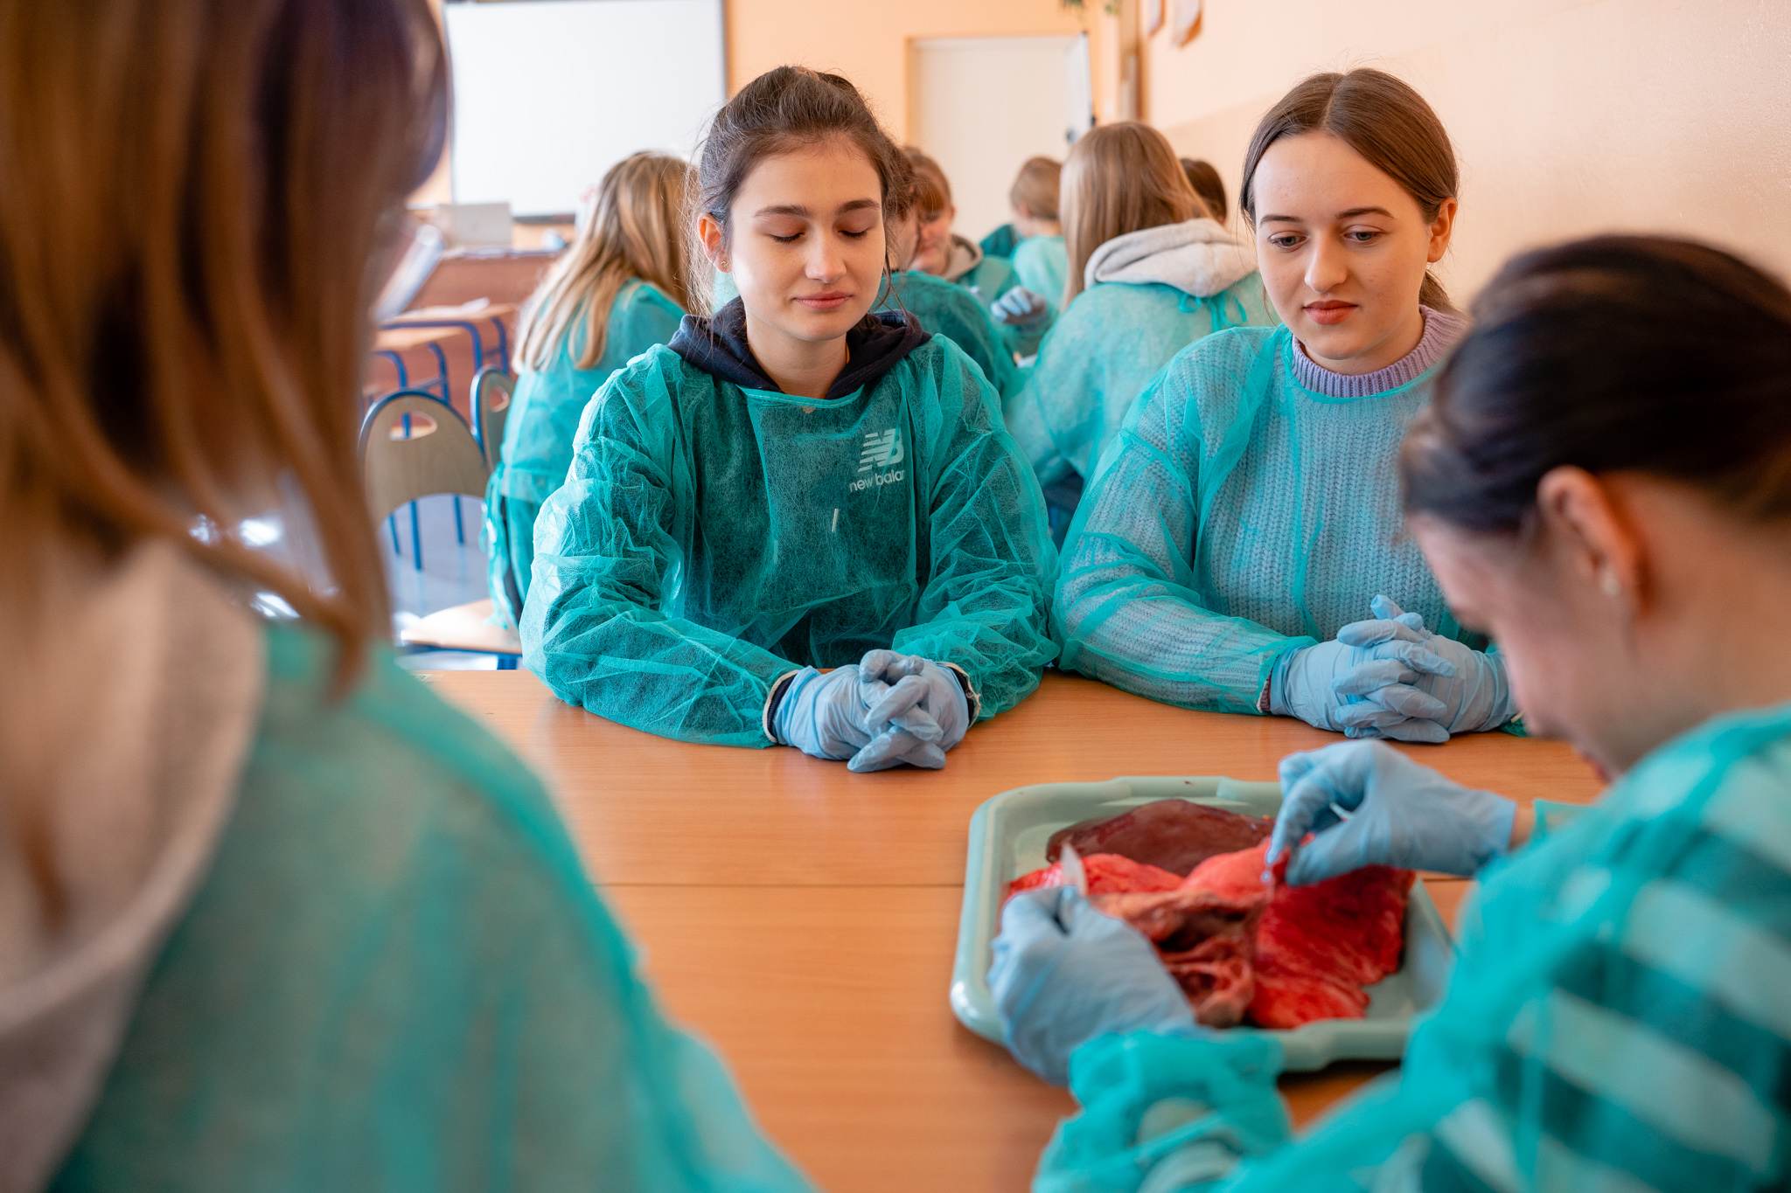
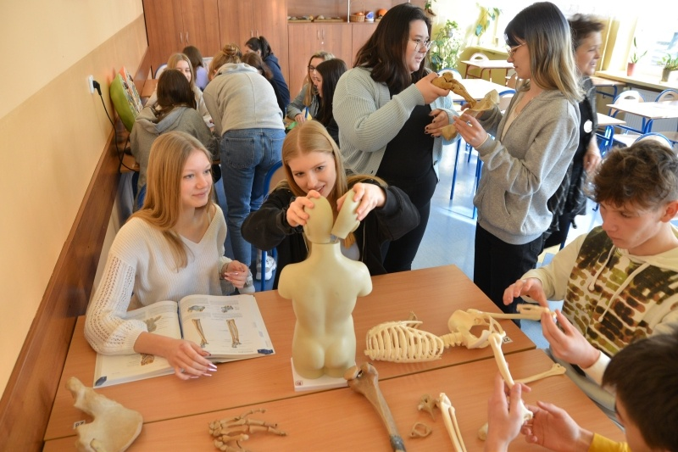
PRACOWNIA BIOLOGICZNO-CHEMICZNA

Slide 24
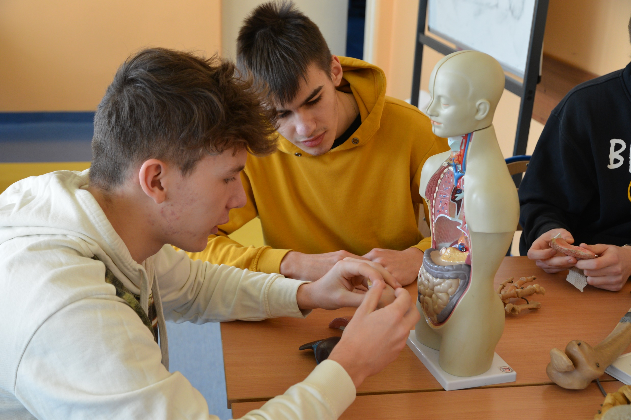
PRACOWNIA BIOLOGICZNO-CHEMICZNA

Slide 25
PRACOWNIA BIOLOGICZNO-CHEMICZNA

Slide 26
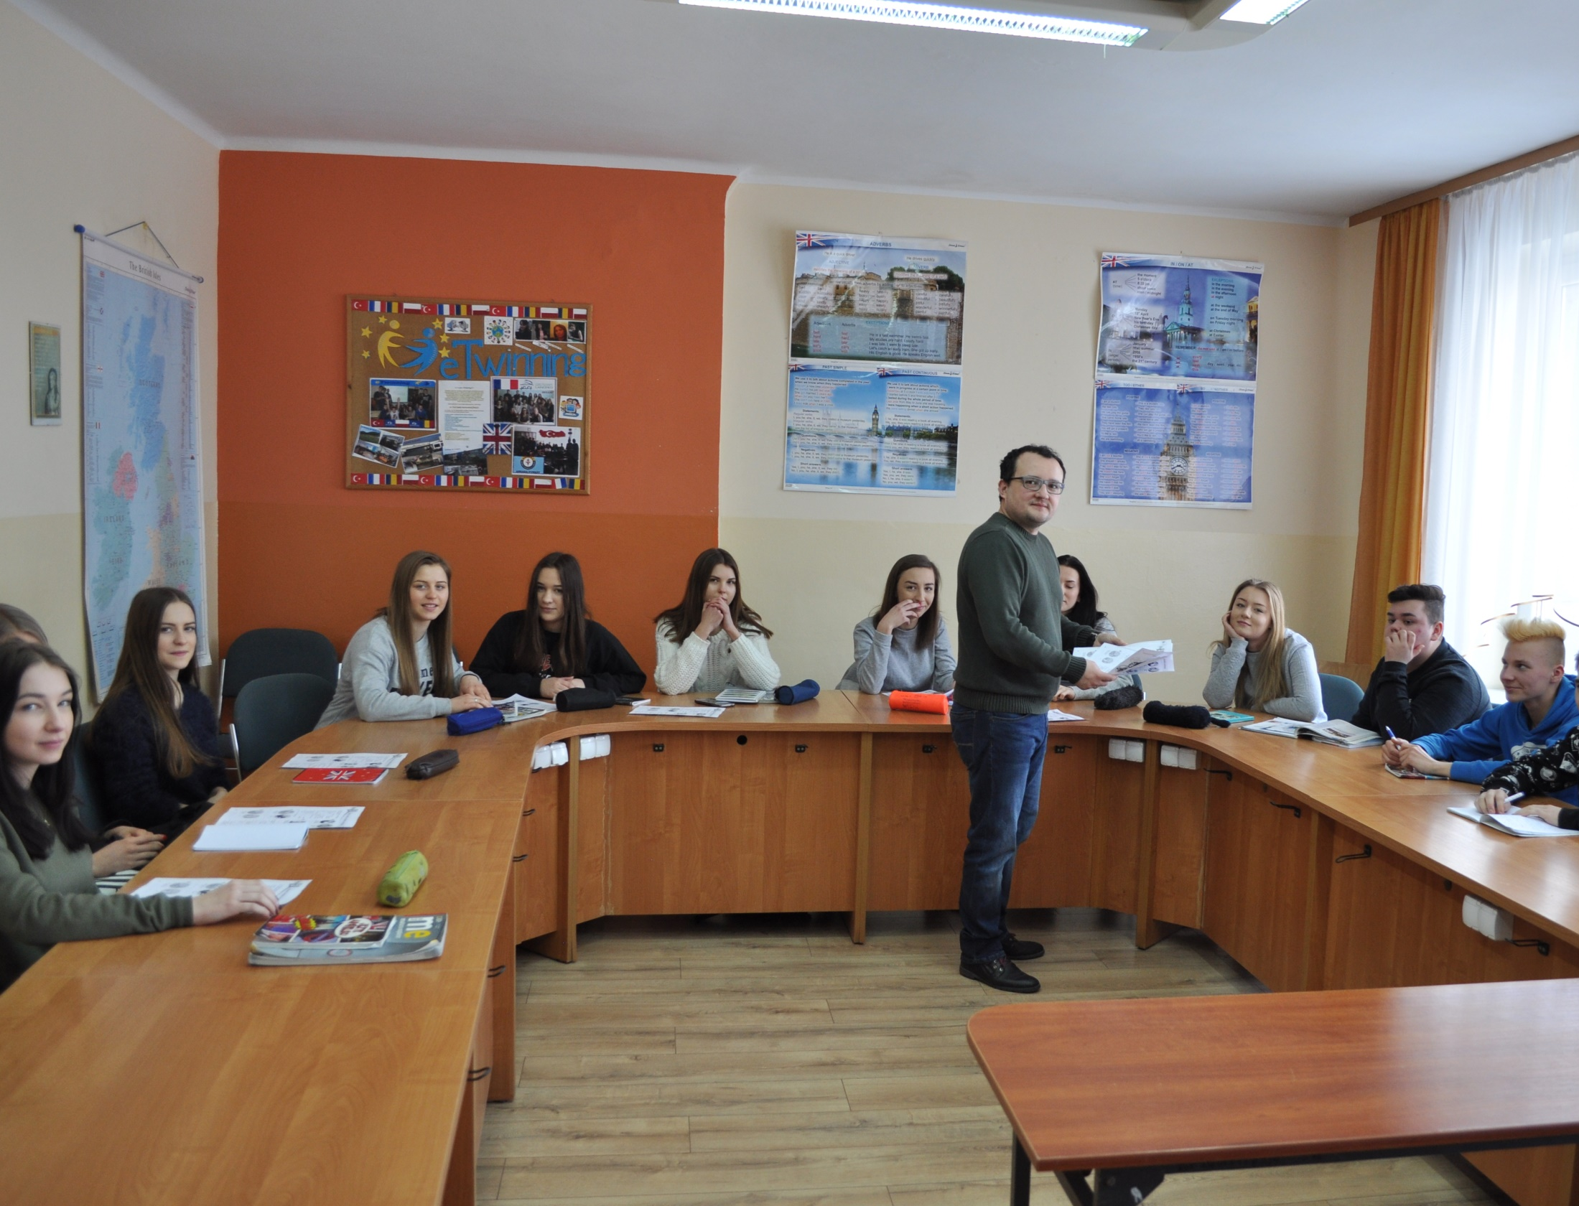
PRACOWNIA JĘZYKOWA

Slide 27
FIRMA SYMULACYJNA

Slide 28
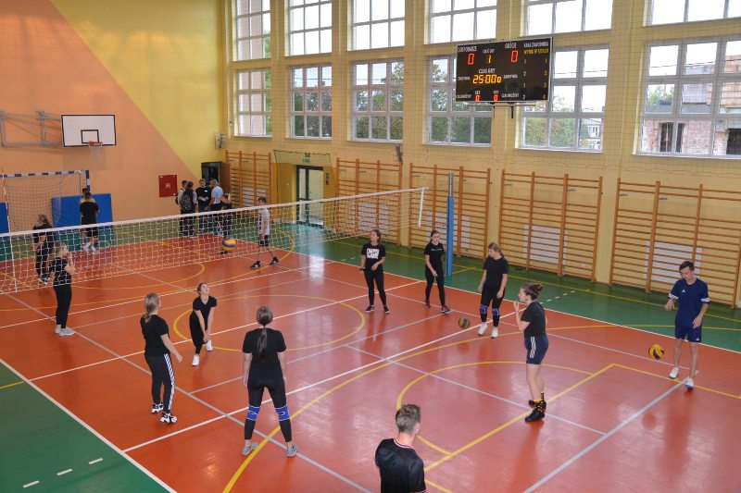
SALA GIMNASTYCZNA

Slide 29
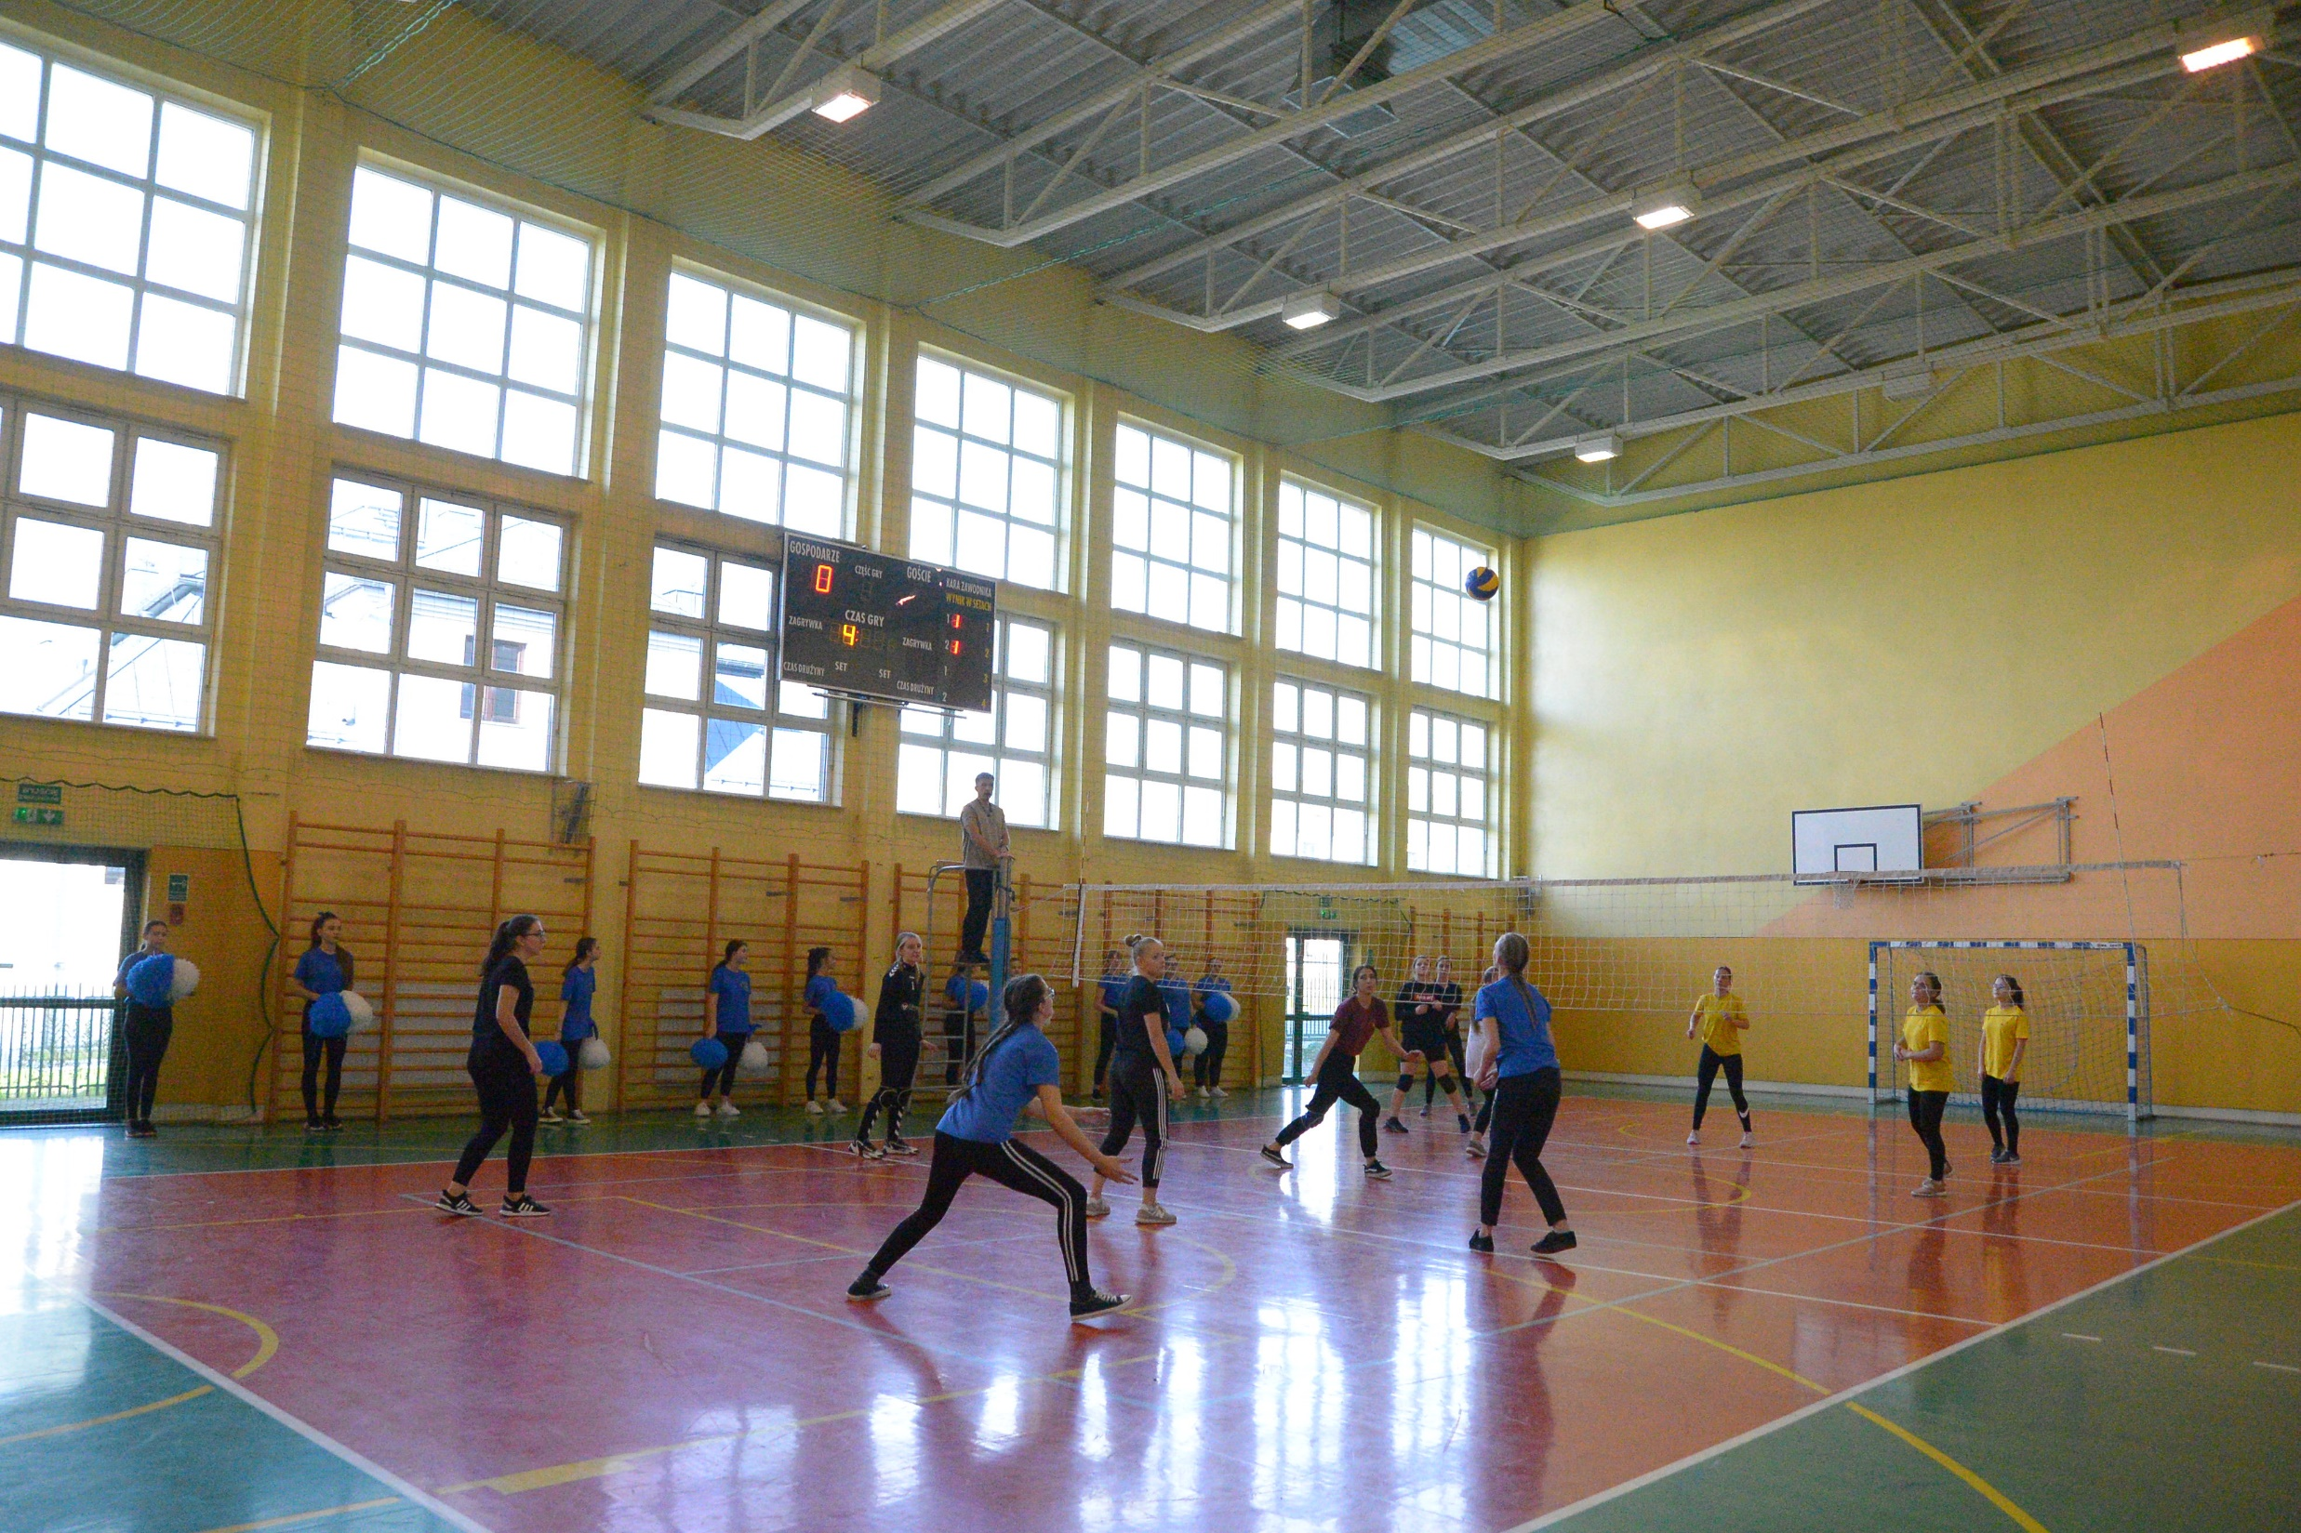
SALA GIMNASTYCZNA

Slide 30
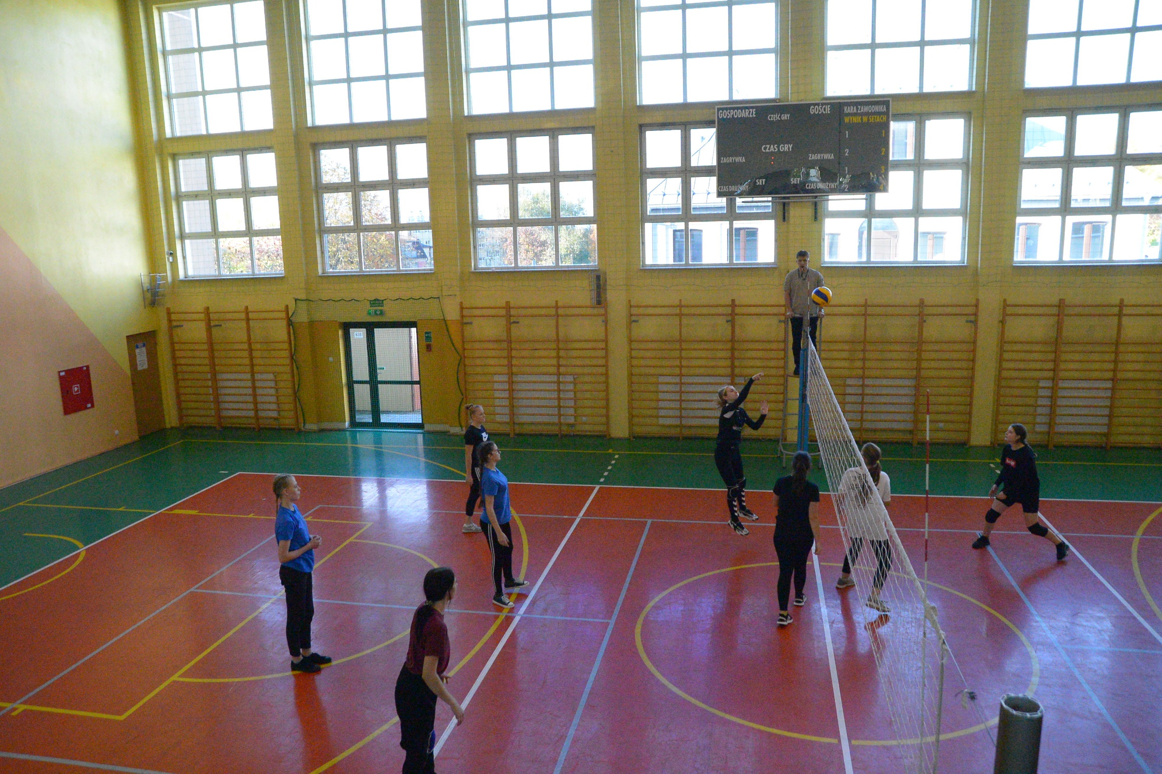
SALA GIMNASTYCZNA

Slide 31
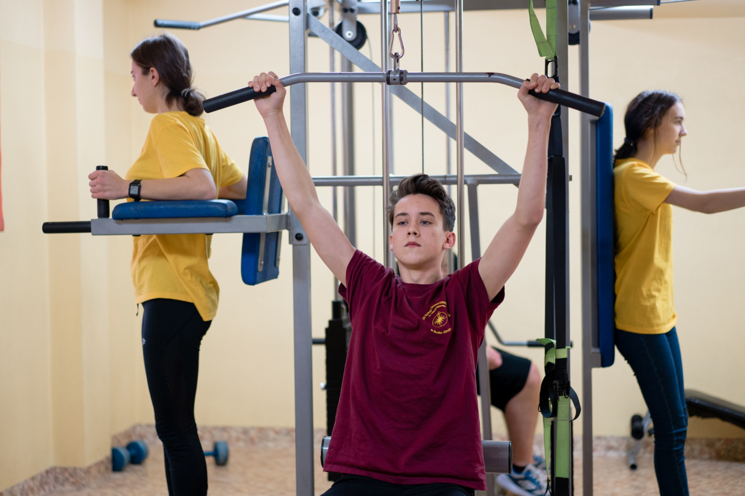
SIŁOWNIA

Slide 32
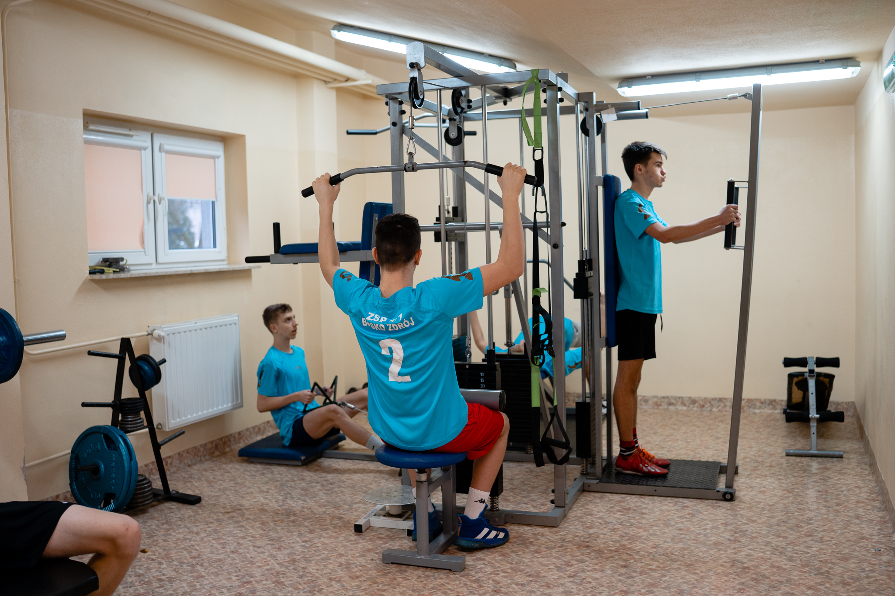
SIŁOWNIA

Slide 33
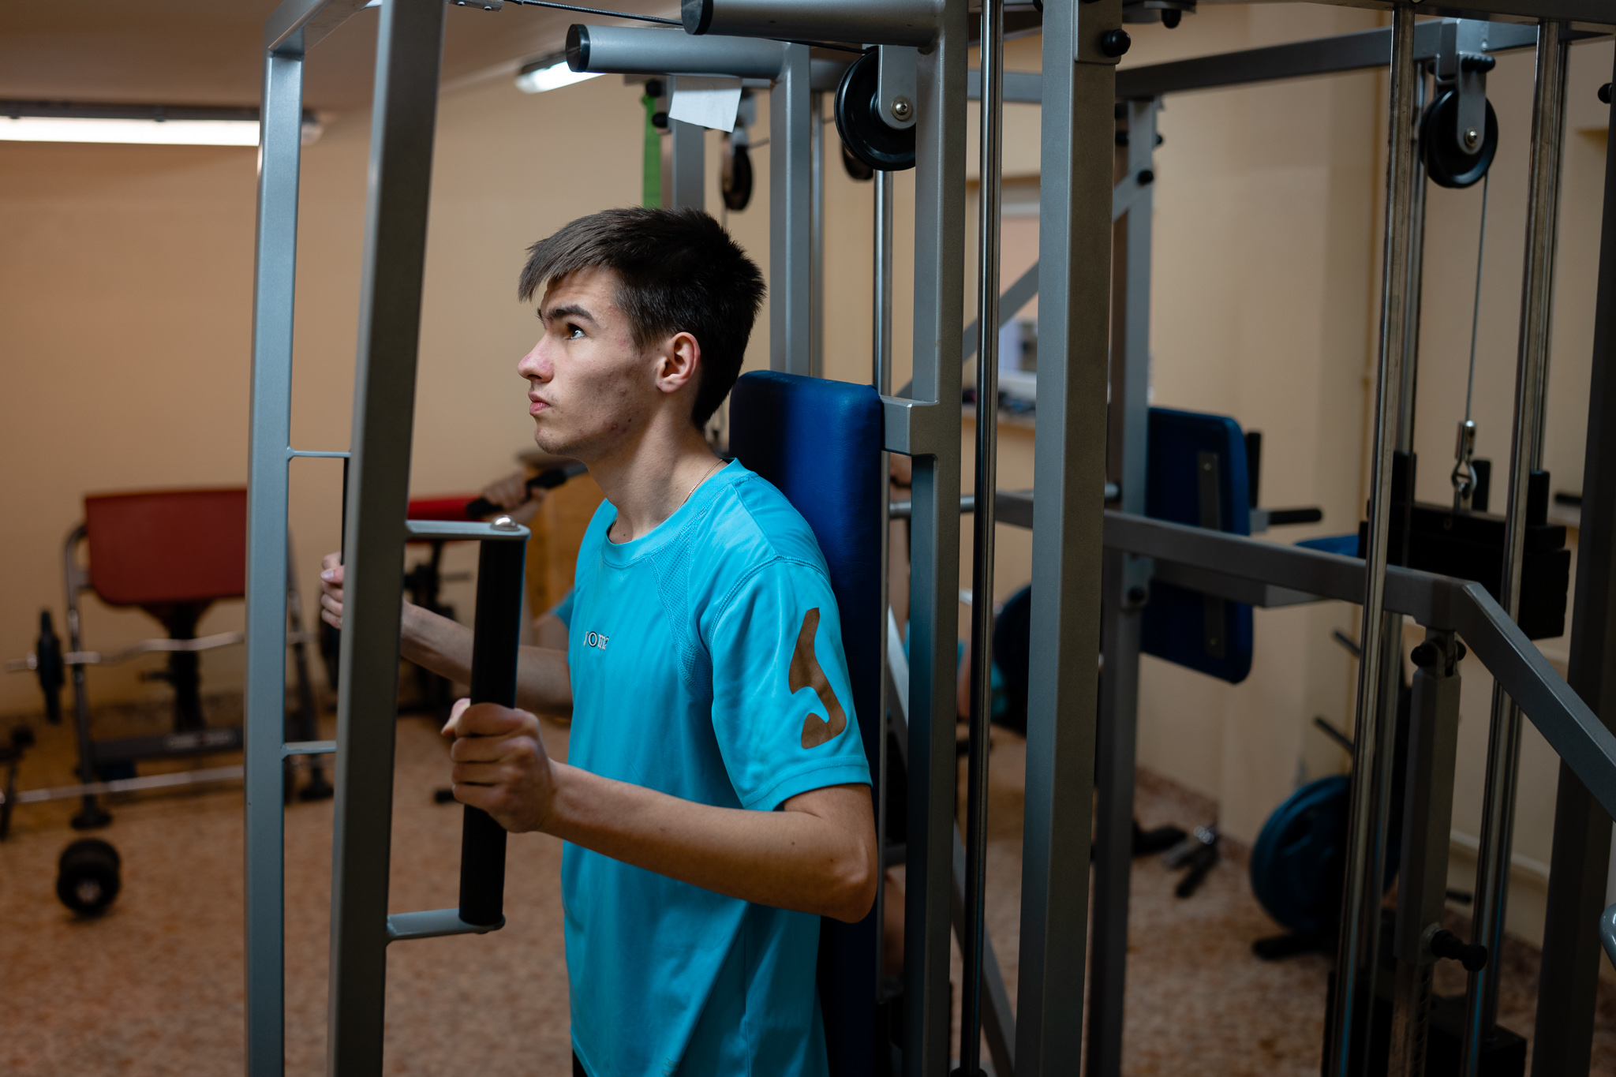
SIŁOWNIA

Slide 34
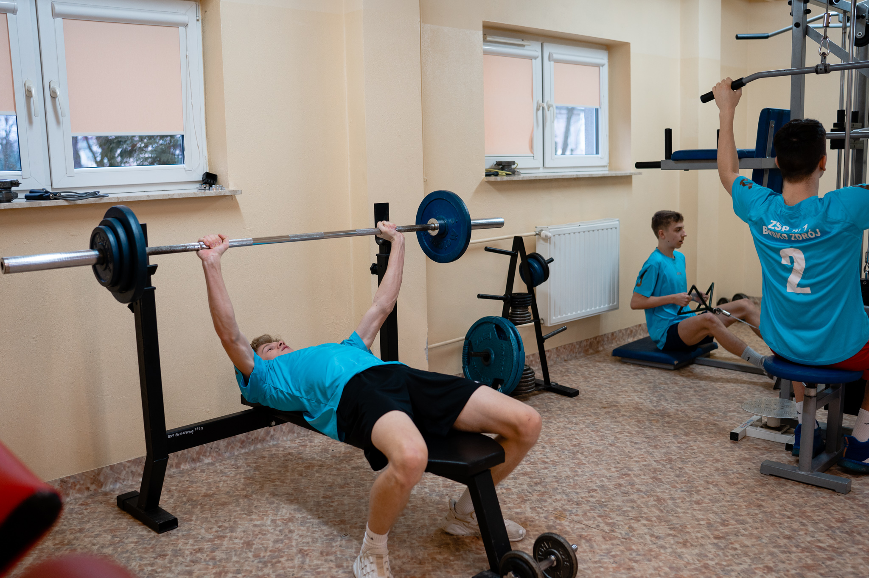
SIŁOWNIA

Slide 35
SIŁOWNIA

Slide 36
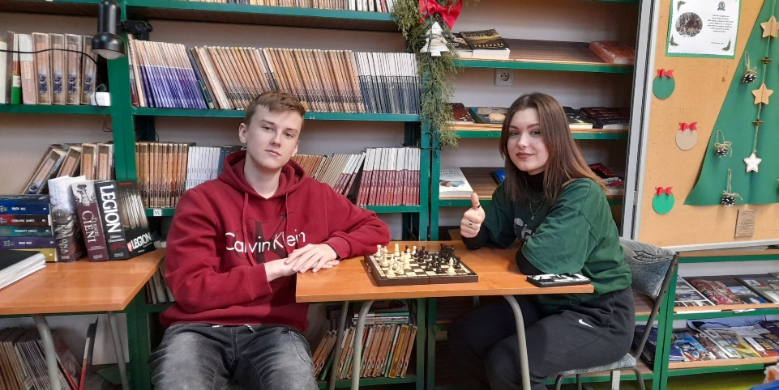
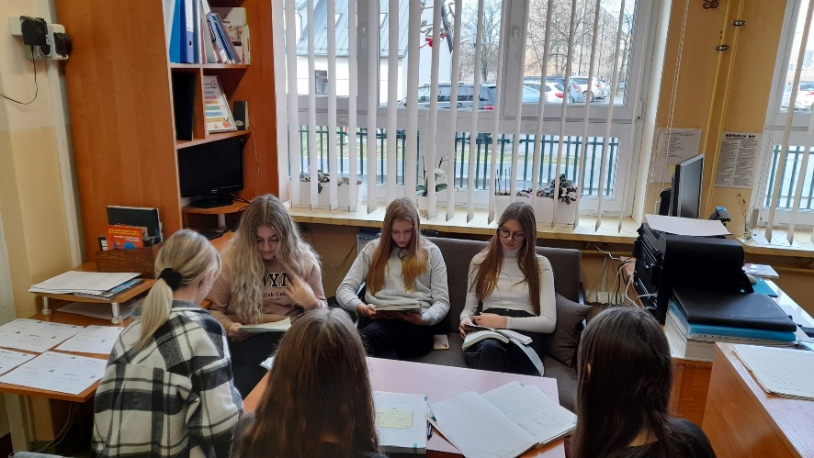
BIBLIOTEKA SZKOLNA
Jako jedyna w powiecie buskim umożliwia elektroniczne udostępnianie zbiorów. Posiada także centrum multimedialne dla uczniów oraz strefę relaksu zwaną „Strefą Ciszy”.
Działające przy bibliotece Koło Miłośników Literatury i Klub Asystentów Bibliotecznych skupiają najbardziej kreatywną młodzież.

Slide 37
KLUB ASYSTENTÓW BIBLIOTECZNYCH

Slide 38
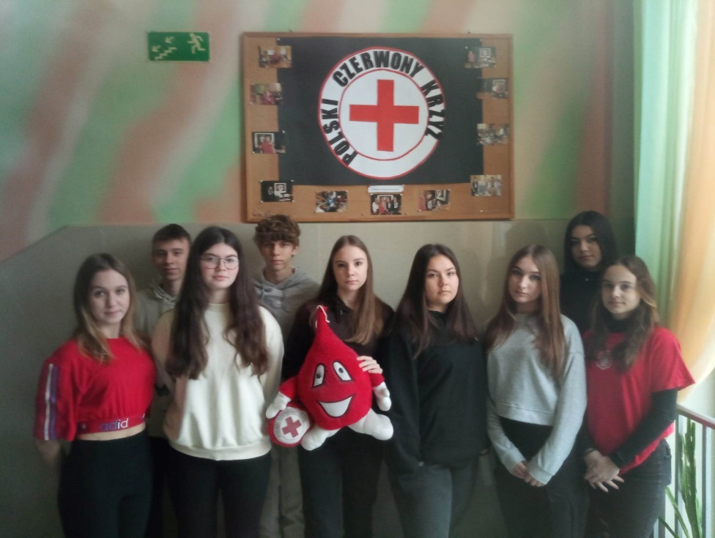
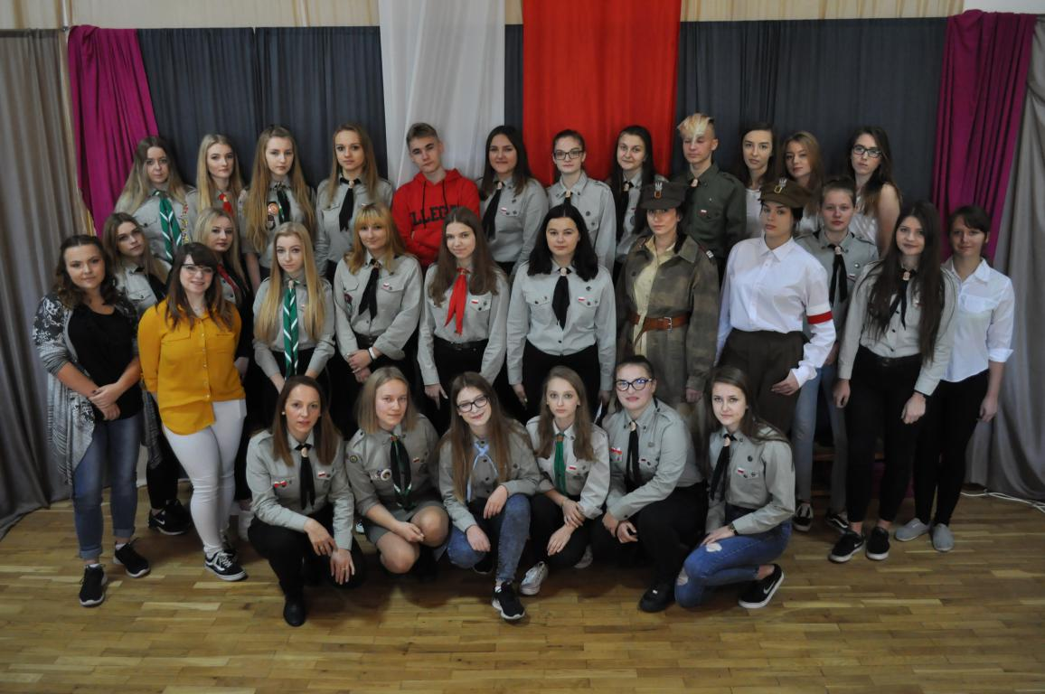
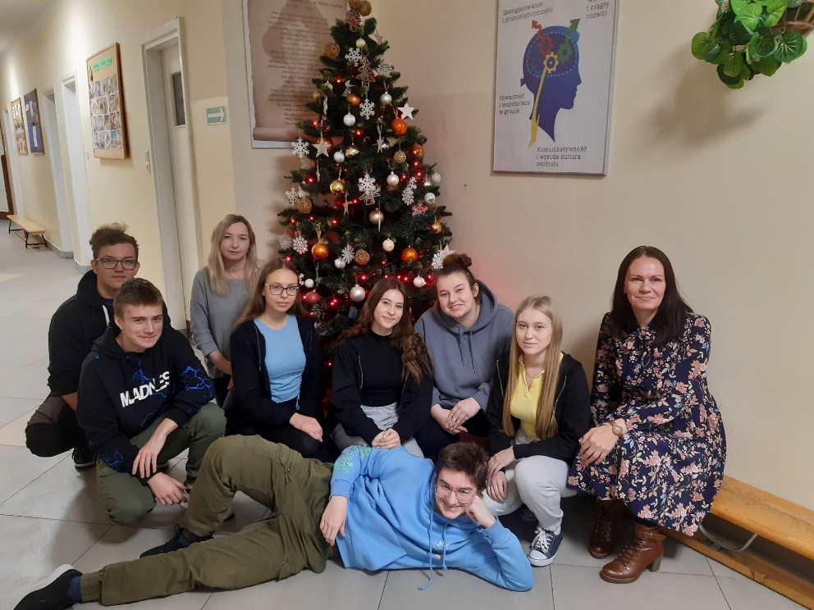
ORGANIZACJE MŁODZIEŻOWE
ZHP
PCK
TPD
PTTK

Slide 39
SZKOLNY KLUB FASCYNACJI KULINARNYCH

Slide 40
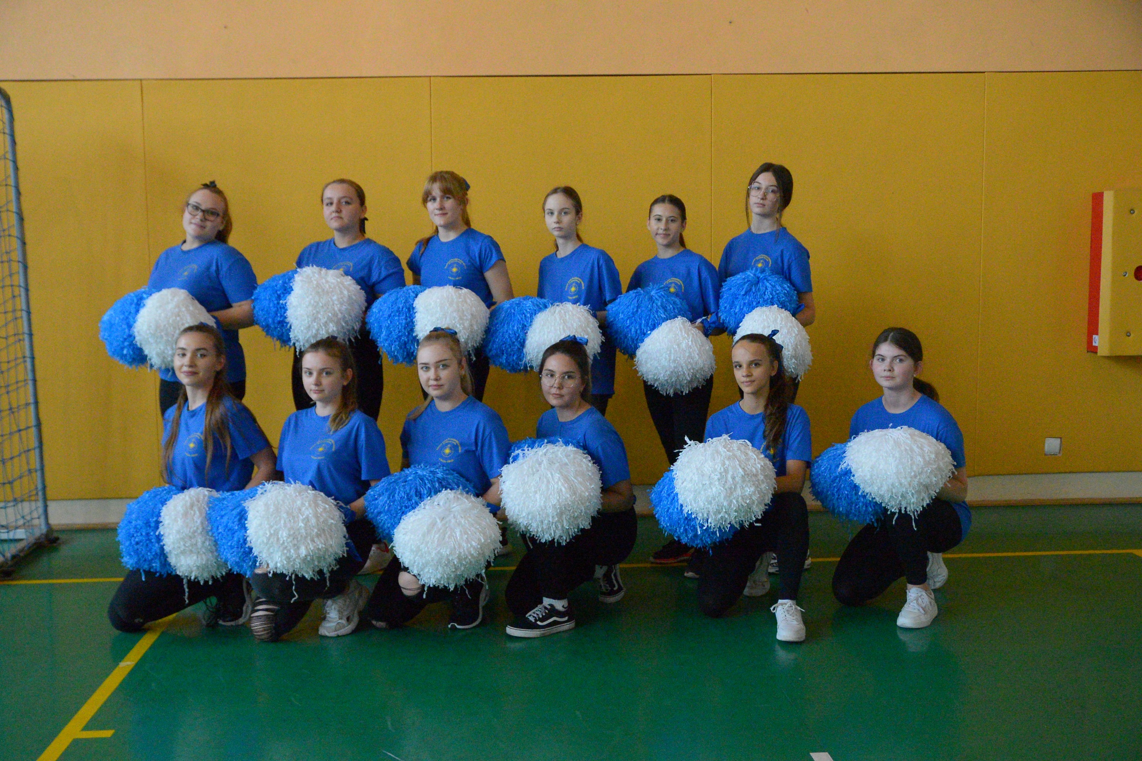
Zespół taneczny Copernicana Cheerleaders

Slide 41
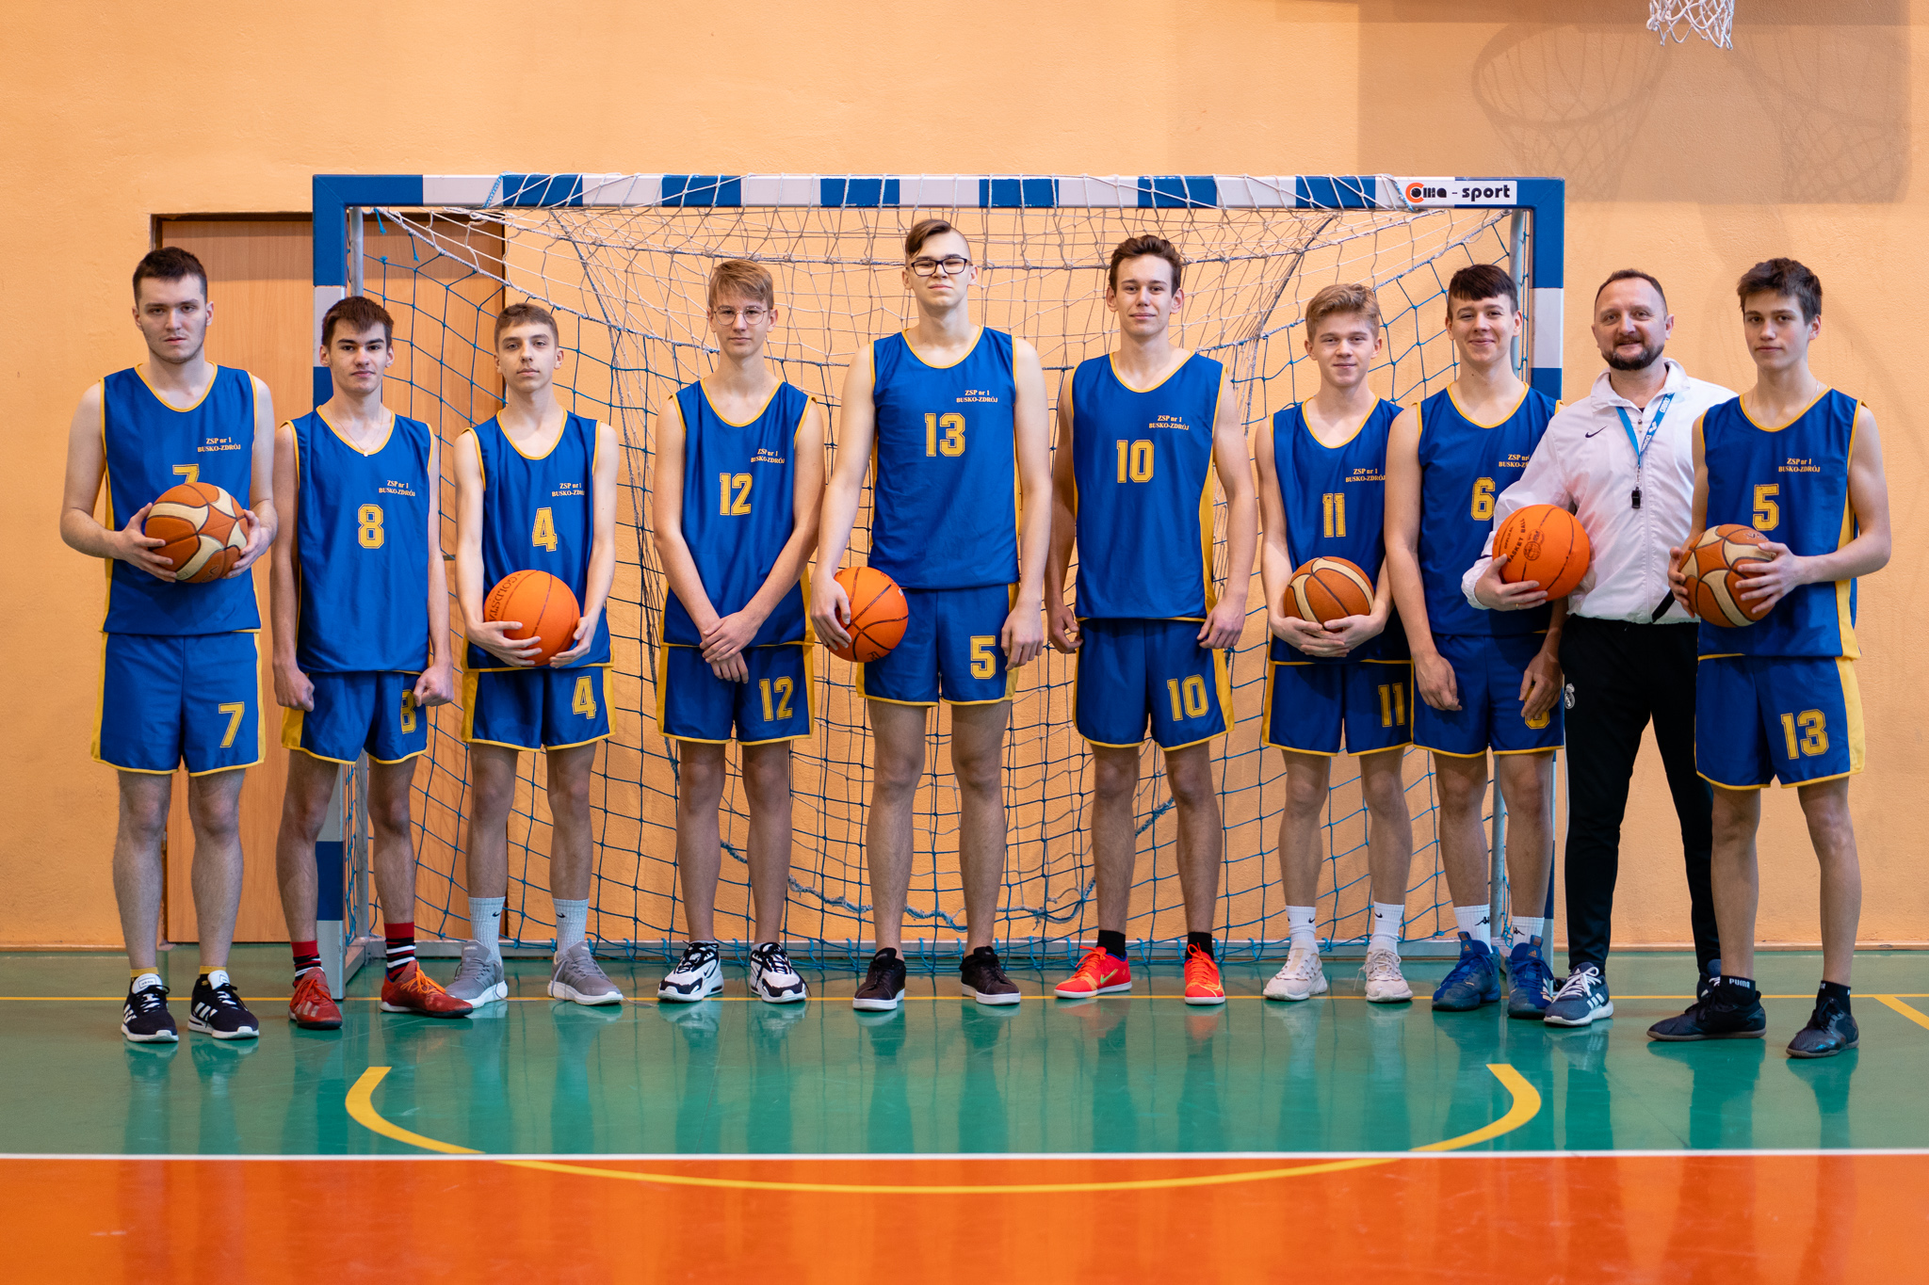
SPORT W SZKOLE

Slide 42
SPORT W SZKOLE

Slide 43
SPORT W SZKOLE

Slide 44
SPORT W SZKOLE

Slide 45
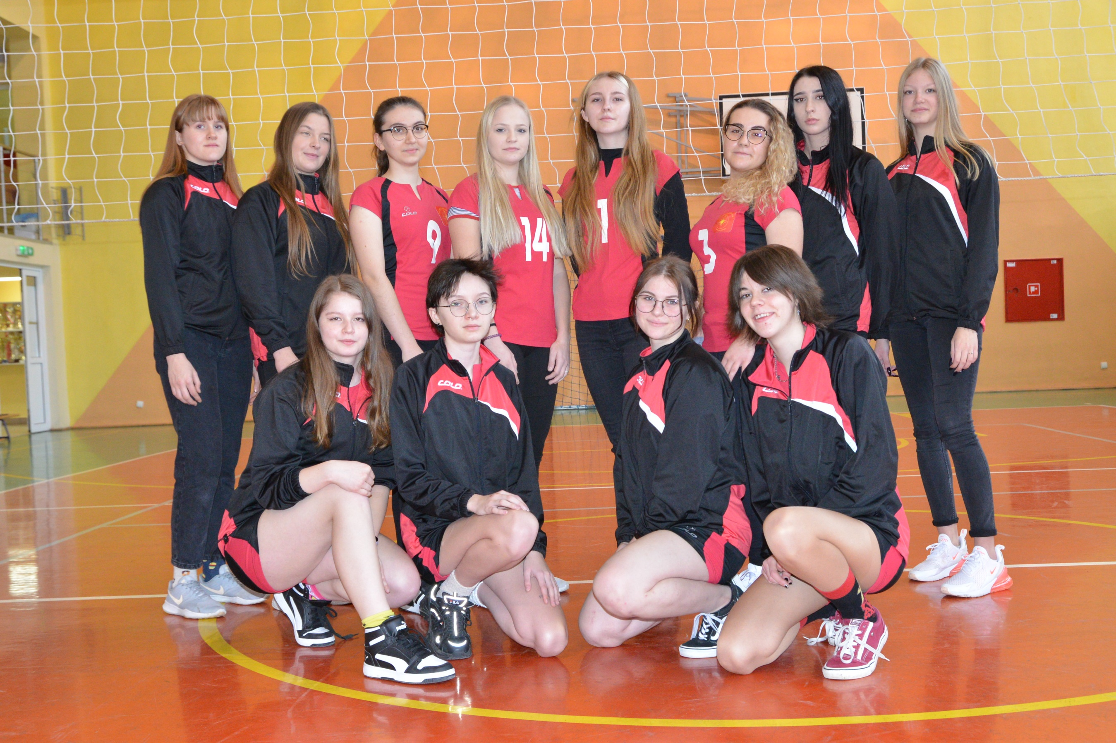
SPORT W SZKOLE

Slide 46
SPORT
W SZKOLE

Slide 47
SPORT
W SZKOLE

Slide 48
SPORT W SZKOLE

Slide 49
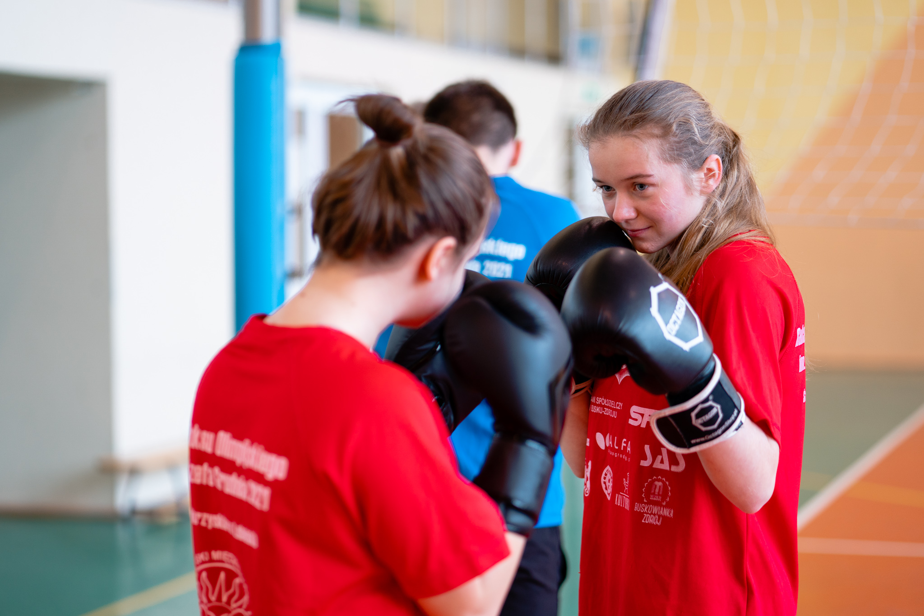
SPORT W SZKOLE

Slide 50
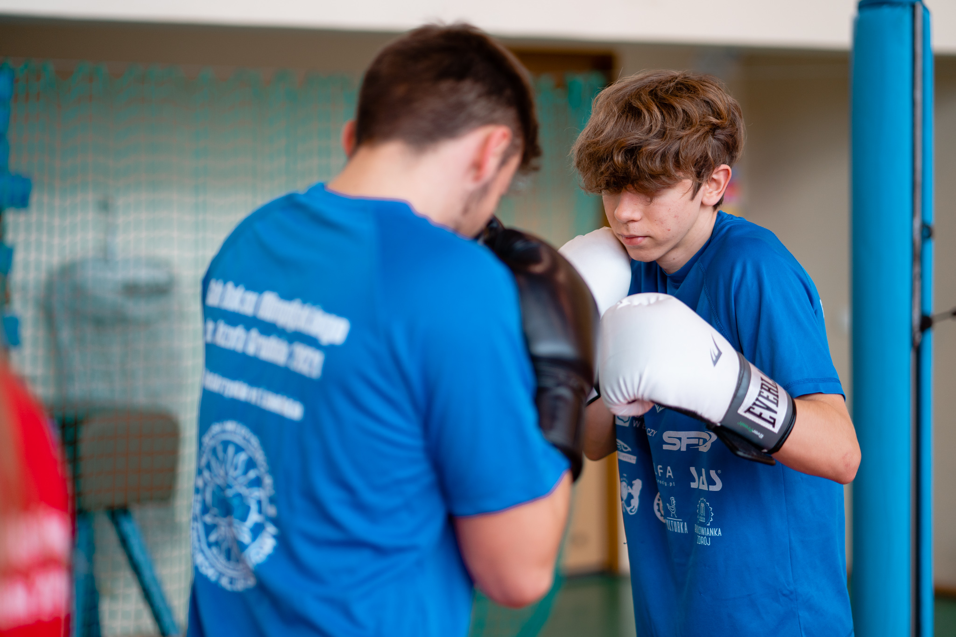
SPORT W SZKOLE

Slide 51
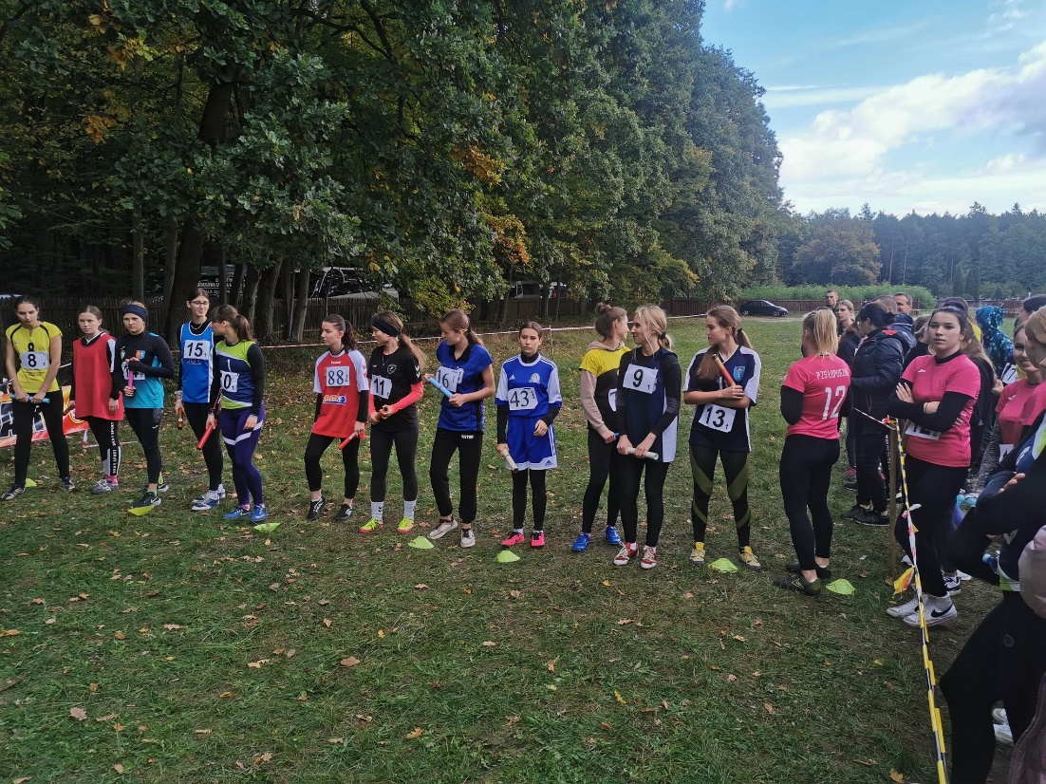
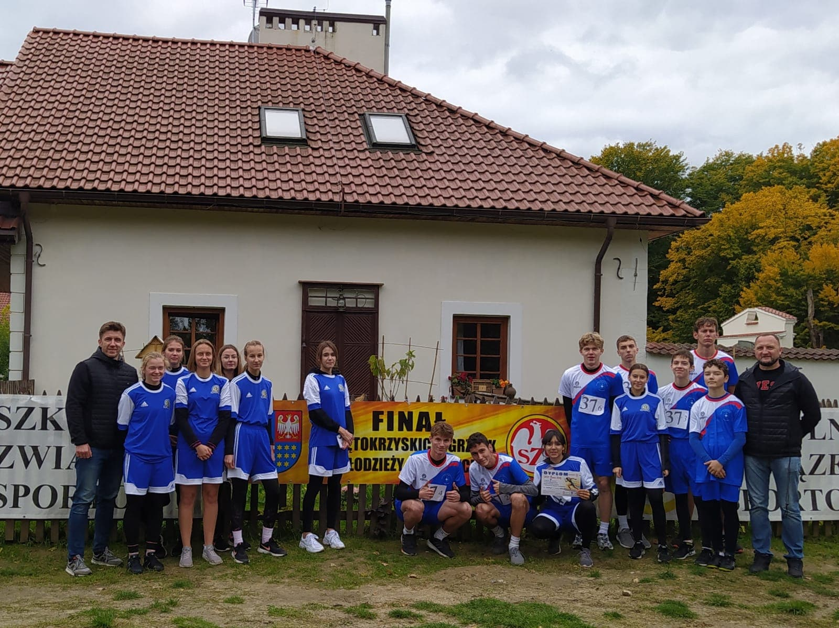
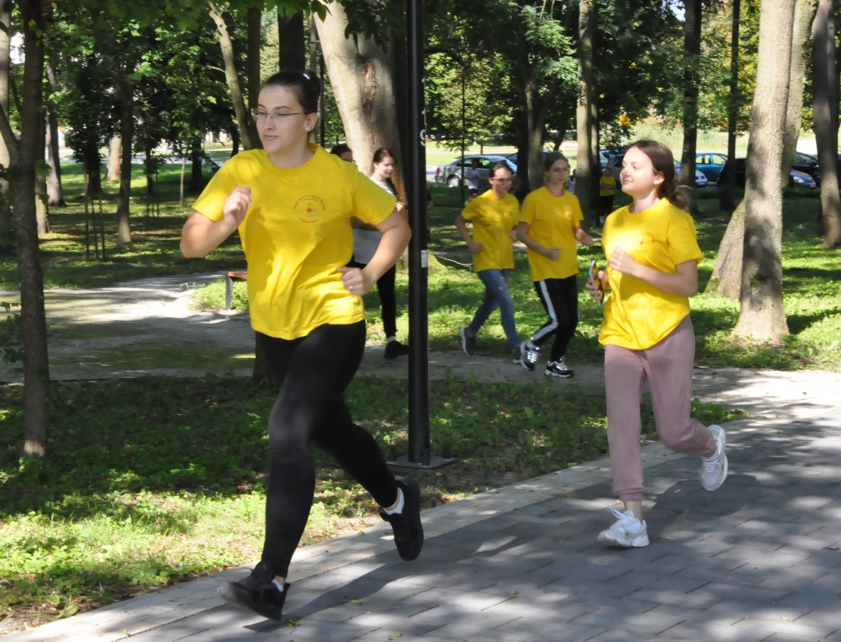
SPORT W SZKOLE

Slide 52
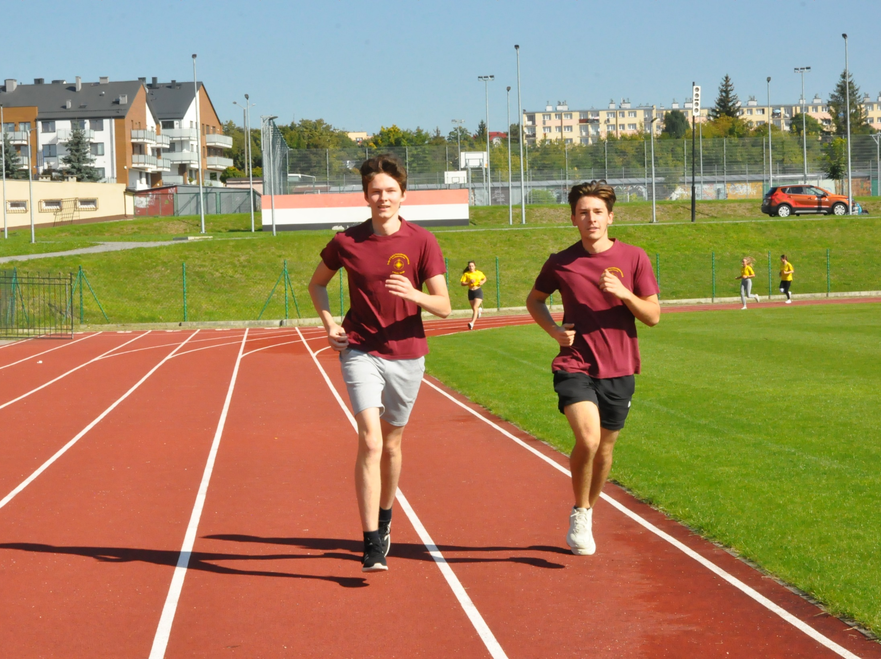
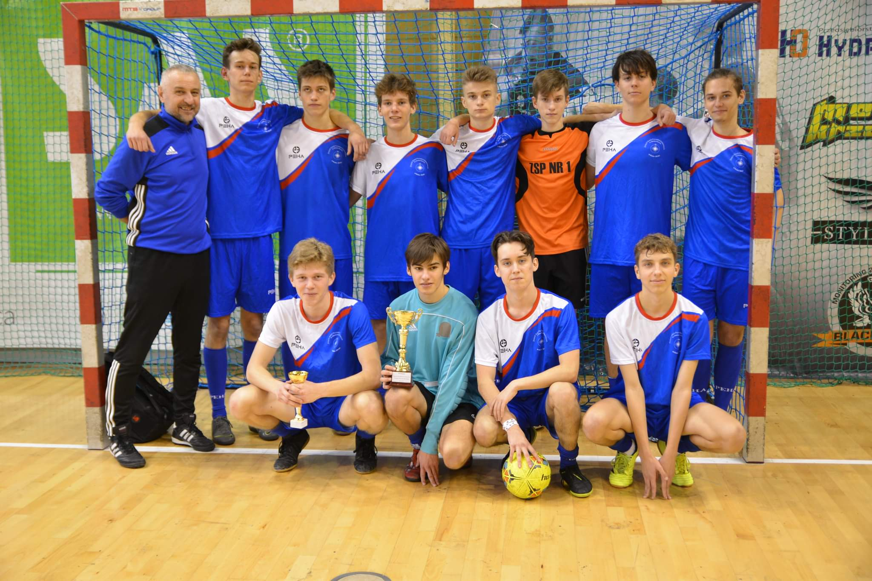
SPORT W SZKOLE

Slide 53
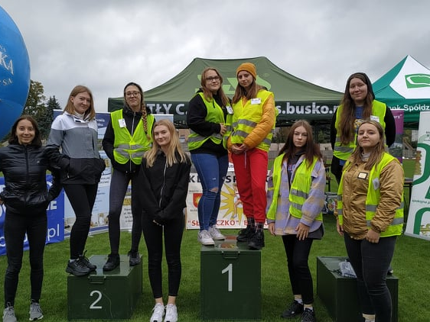
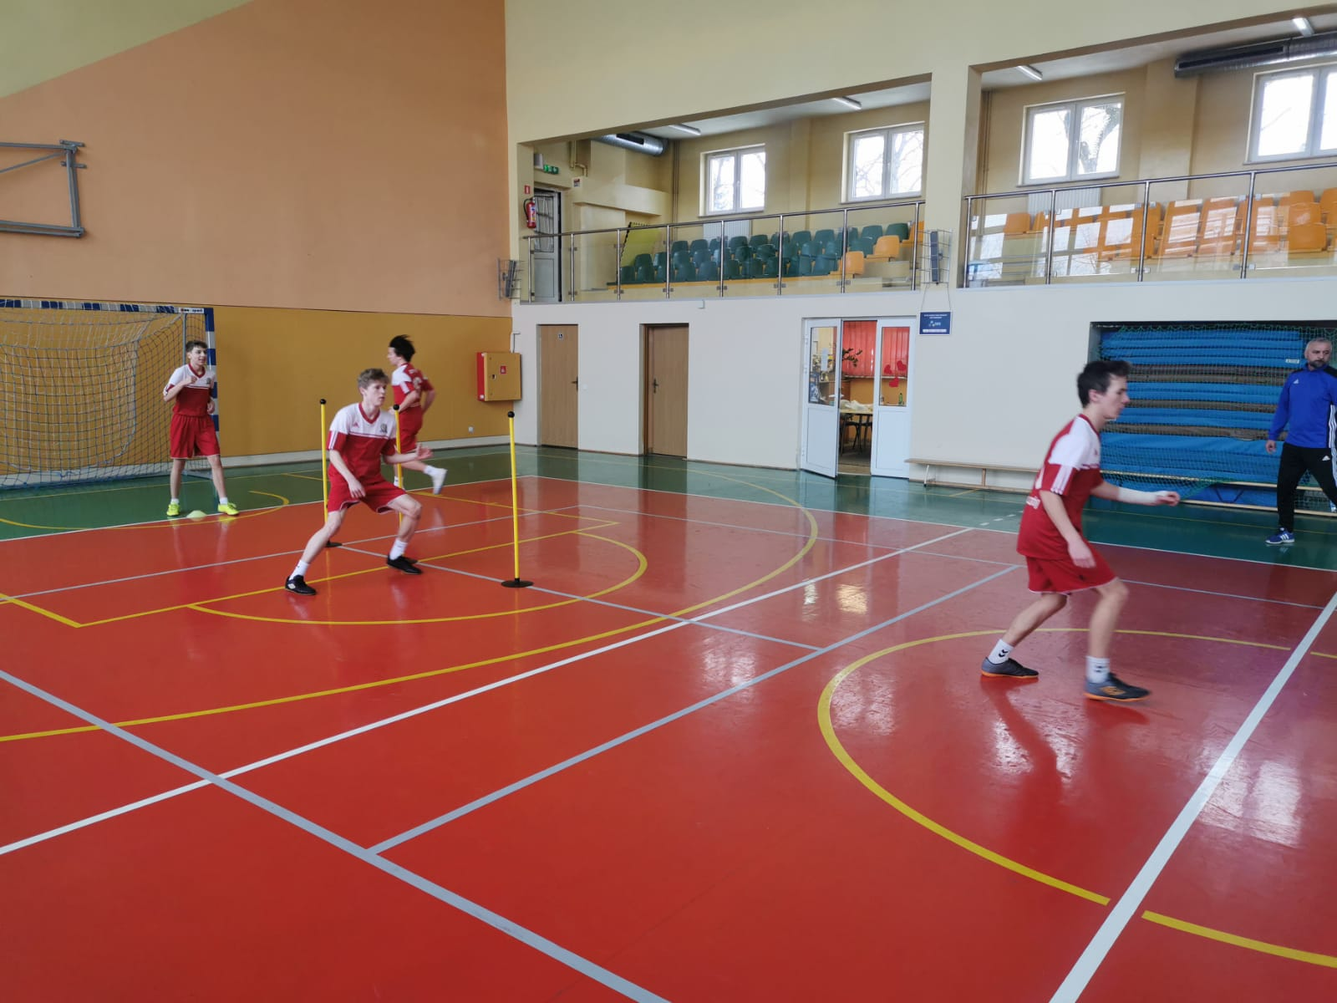
SPORT W SZKOLE

Slide 54
SUKCESY SPORTOWE
NAJLEPSI W POWIECIE BUSKIM

Slide 55
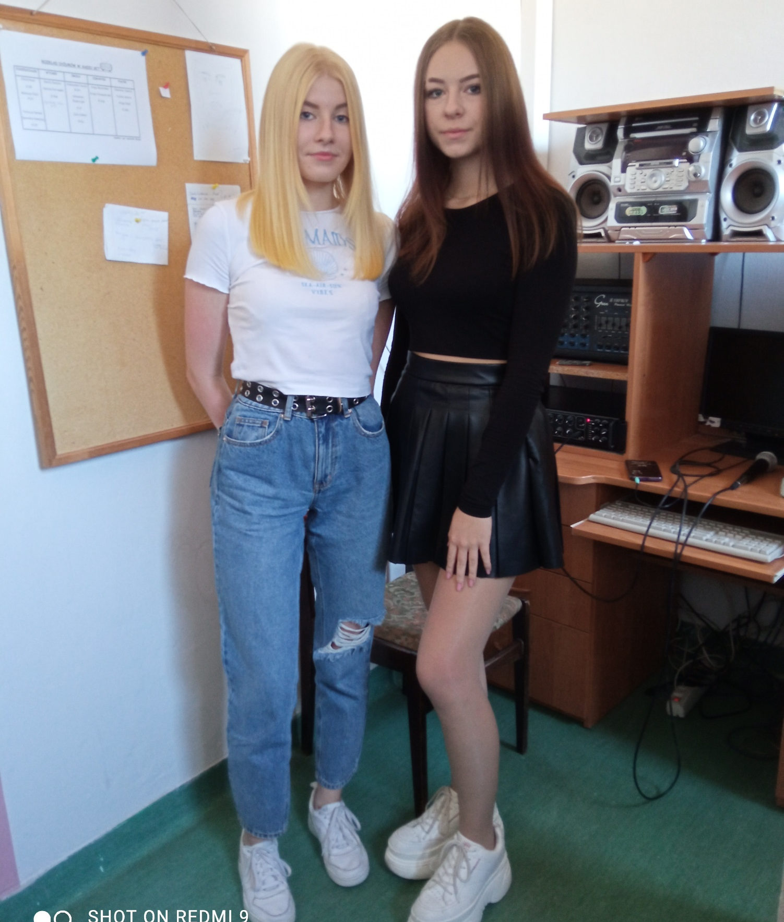
ZAJĘCIA POZALEKCYJNE
RADIO BIT

Slide 56
ZAJĘCIA POZALEKCYJNE
KLUB MULTIMEDIALNY MEG@BAJT

Slide 57
ZAJĘCIA POZALEKCYJNE
Szkolny Klub Europejski

Slide 58
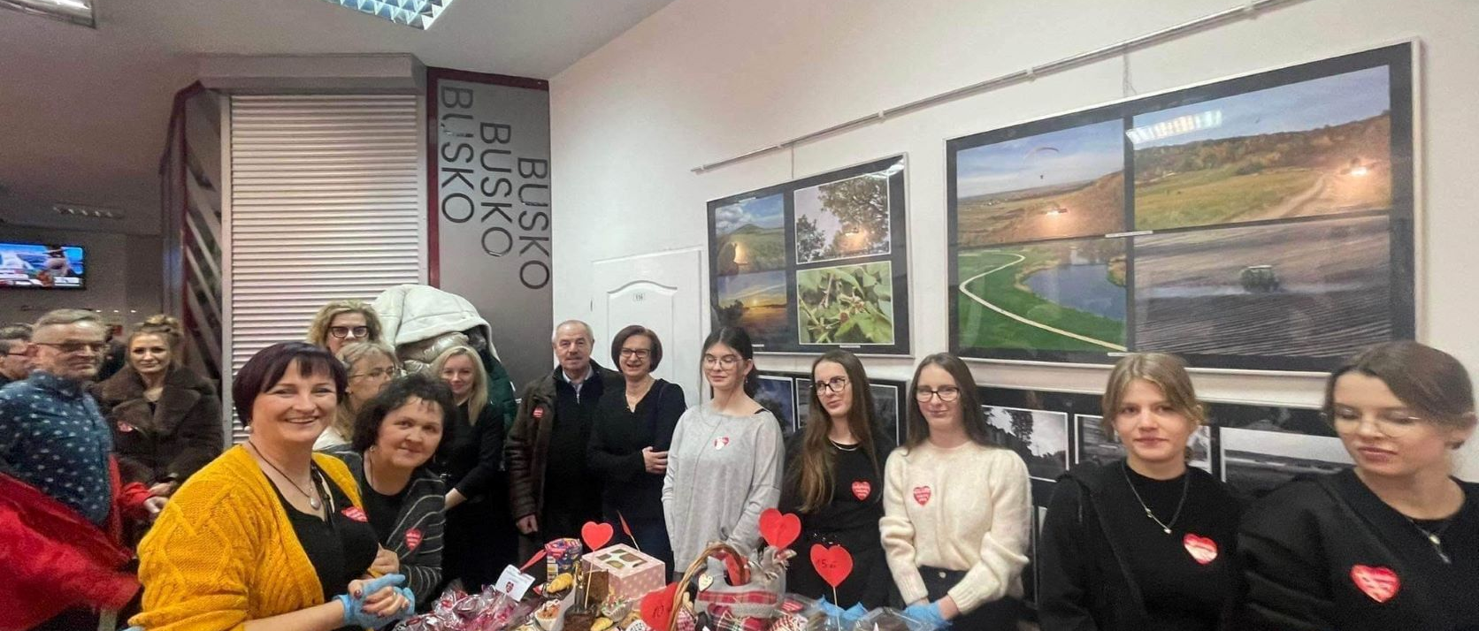
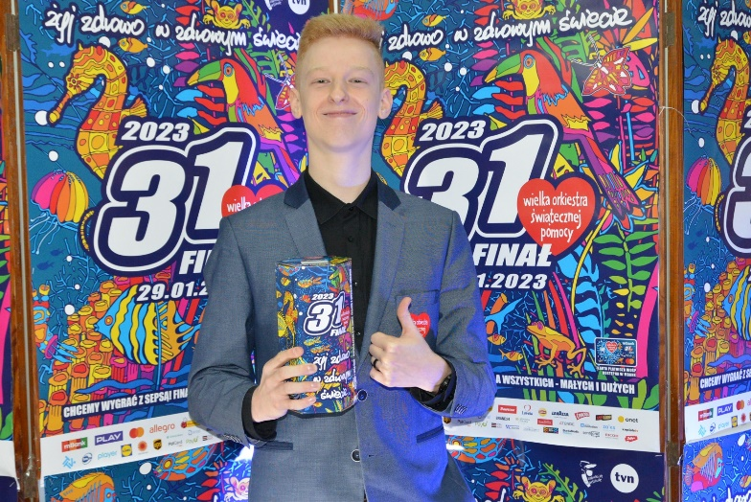
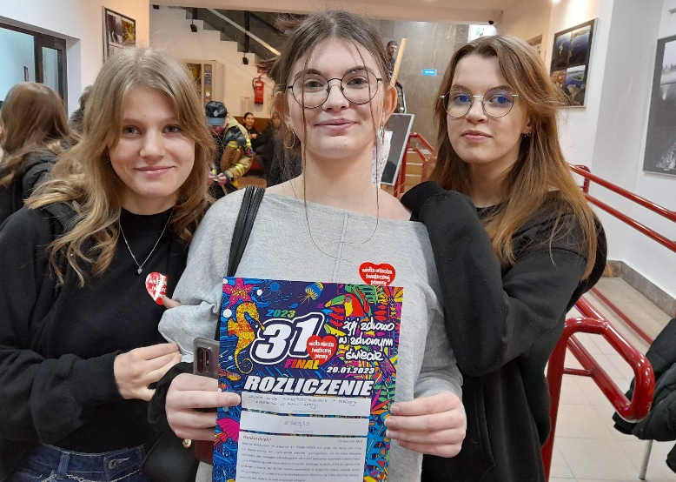
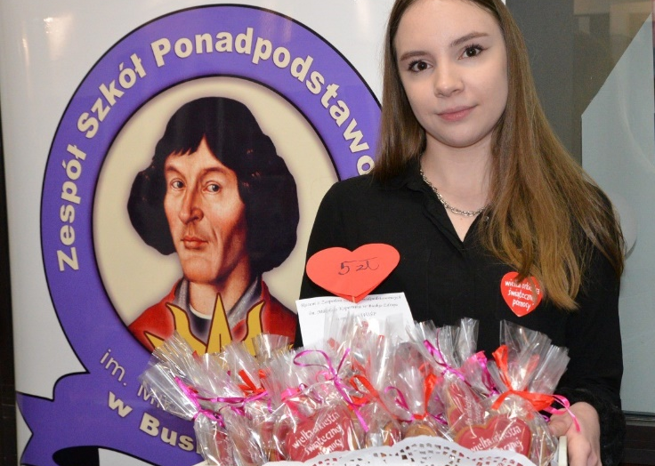
ZAJĘCIA POZALEKCYJNE
WOLONTARIAT

Slide 59
UROCZYSTOŚCI
SZKOLNE

Slide 60
ŚLUBOWANIE KLAS PIERWSZYCH

Slide 61
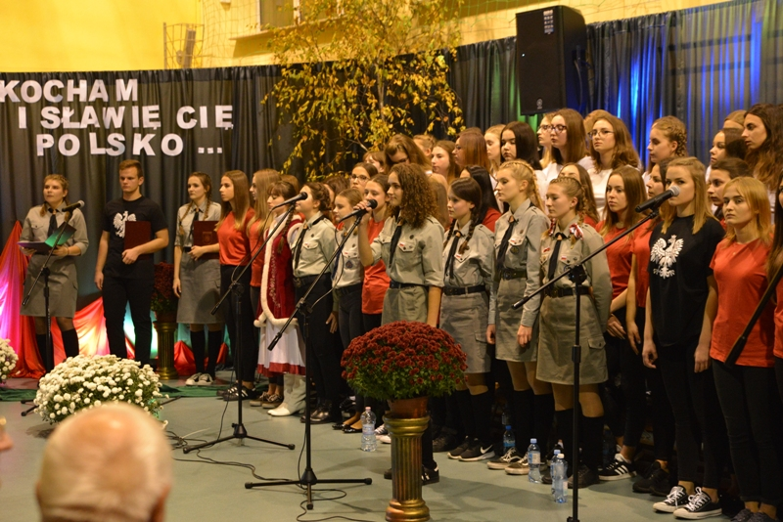
ŚWIĘTO NIEPODLEGŁOŚCI

Slide 62
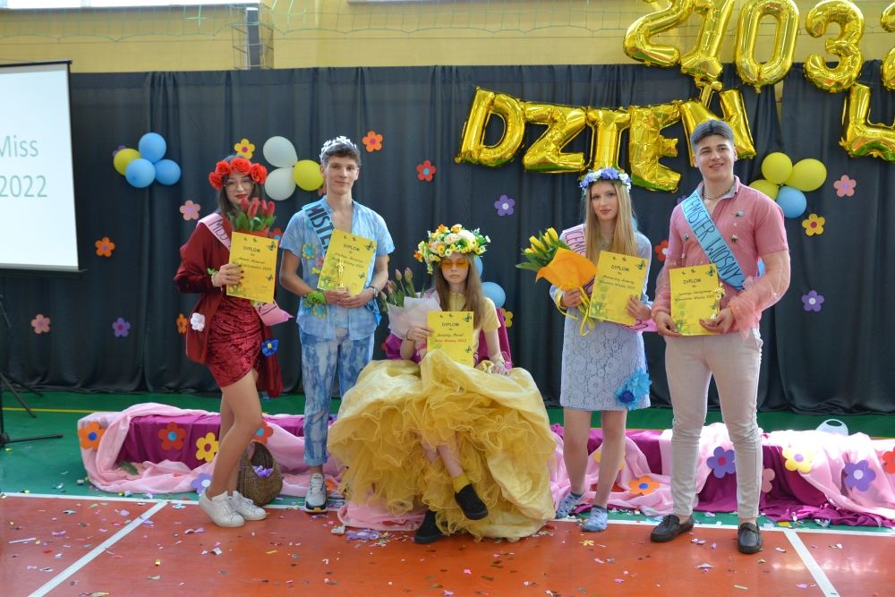
DZIEŃ WIOSNY

Slide 63
STUDNIÓWKA

Slide 64
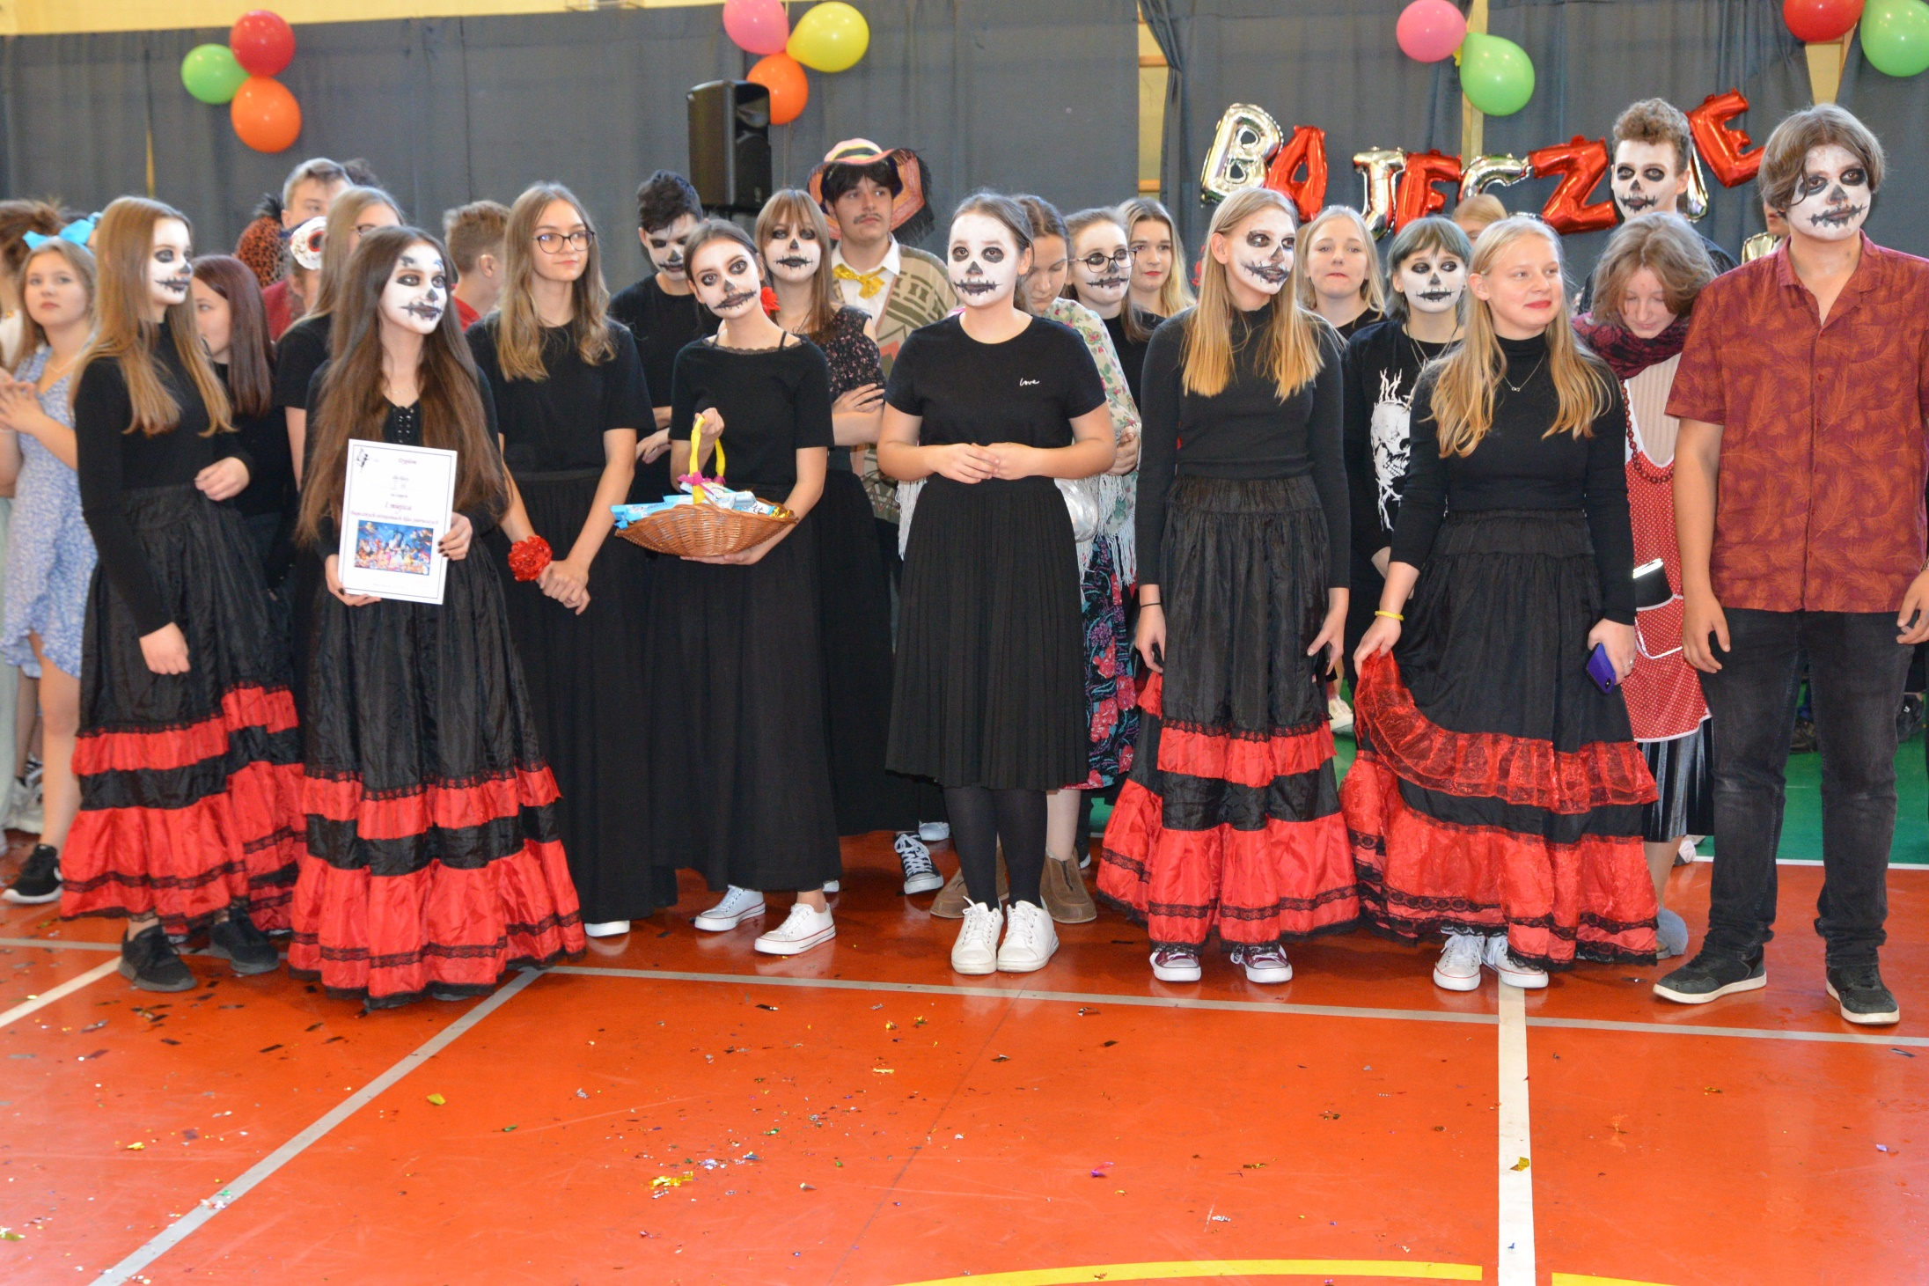
OTRZĘSINY
OTRZĘSINY

Slide 65
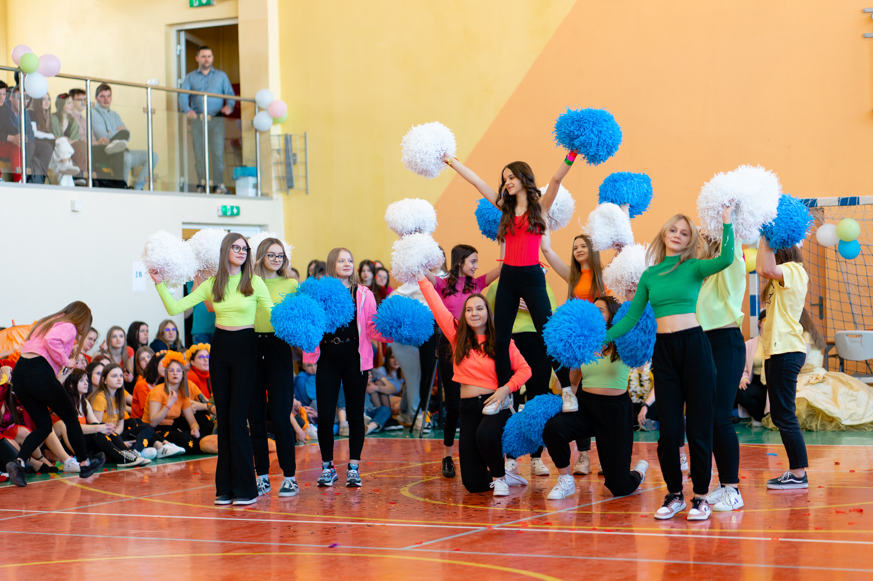
Jeżeli masz pasję,
ta szkoła est dla Ciebie!!!
SZKOŁA DLA OSÓB Z PASJĄ

Slide 66
Jeżeli masz pasję,
ta szkoła est dla Ciebie!!!
SZKOŁA DLA OSÓB Z PASJĄ

Slide 67
SZKOŁA DLA OSÓB Z PASJĄ

